Slide 1

23 • 08 • 2022
Saberes y experiencias del Archivo
Jornada 2: ¿Cómo elevar la esperanza de vida de los documentos?
Conservación
Lic. Laura Caroni
Junio 2020

Slide 2
Área de Conservación
Fundamentación
- La triple función de los Archivos se basa en la preservación y difusión de fuentes de investigación para la historia de la sociedad, para dar cuenta del funcionamiento de la institución productora y como garantía de derechos ciudadanos.
Por lo tanto:
- El Área de Conservación se encarga de velar por la integridad física de la documentación.
- Desarrolla acciones y medidas a través del estudio y análisis integral de los edificios, el entorno de la documentación y la materialidad que conforman los fondos y colecciones documentales.
- Implementa métodos de trabajo, manteniendo íntegro el contexto de producción de la documentación que se encuentra bajo custodia del AGN.
Junio 2020

Slide 3
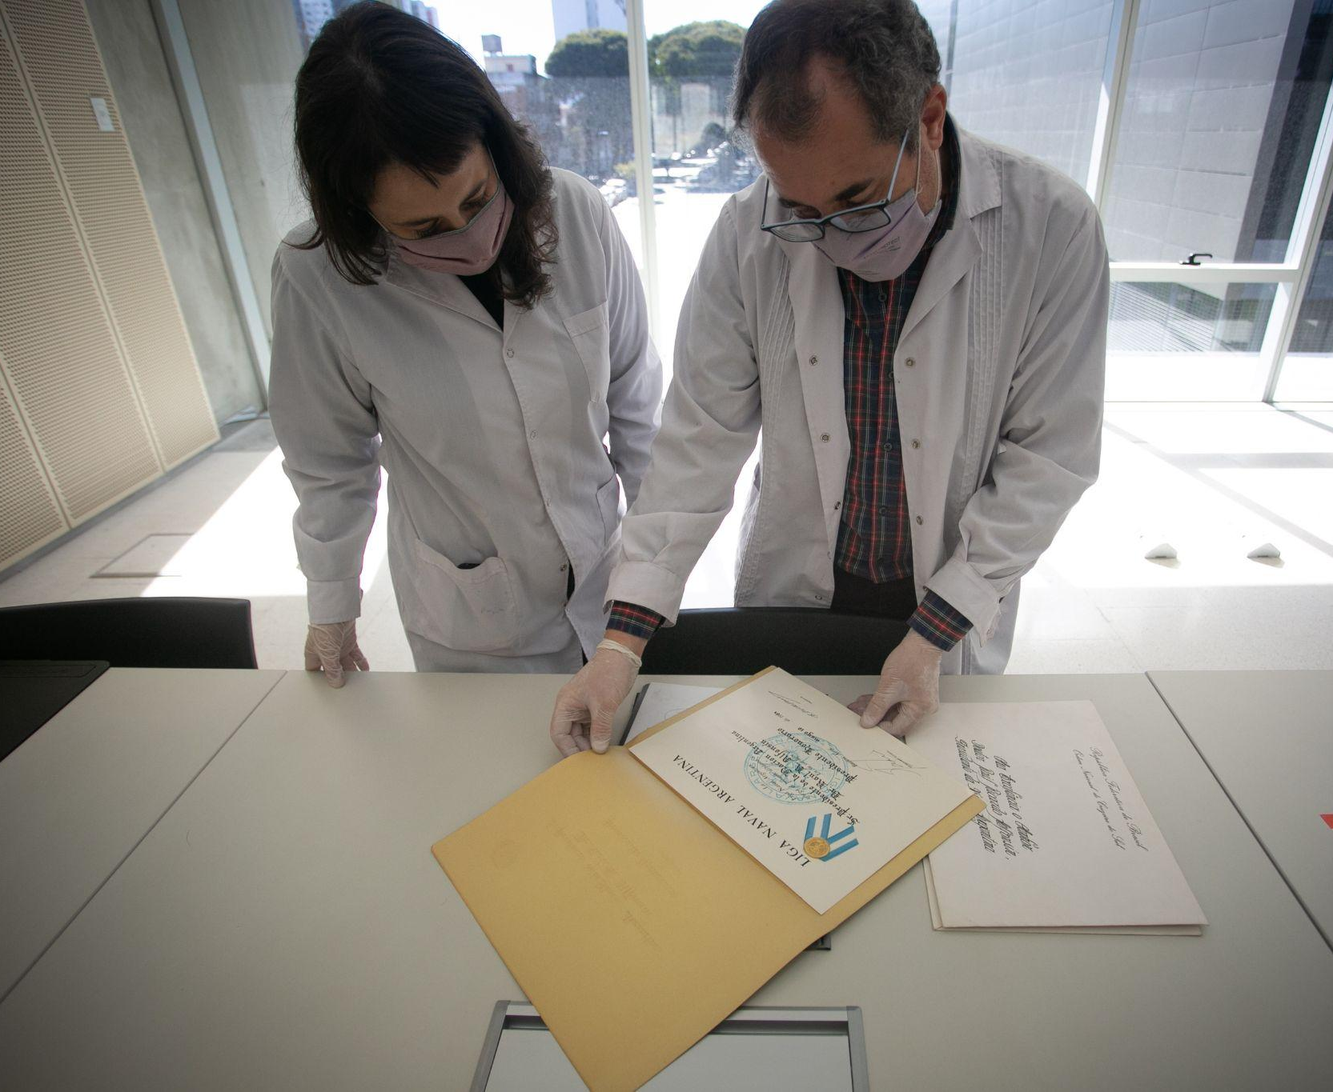
Área de Conservación
¿Cuáles son las principales tareas que realizamos?
Evaluación de riesgos.
Diagnósticos.
Análisis de resultados e identificación de necesidades generalizadas en materia de conservación y restauración.
Las tareas se realizan por:
Planificaciones anuales/proyectos
Demandas realizadas por los departamentos durante
los procesos técnicos.
Junio 2020

Slide 4
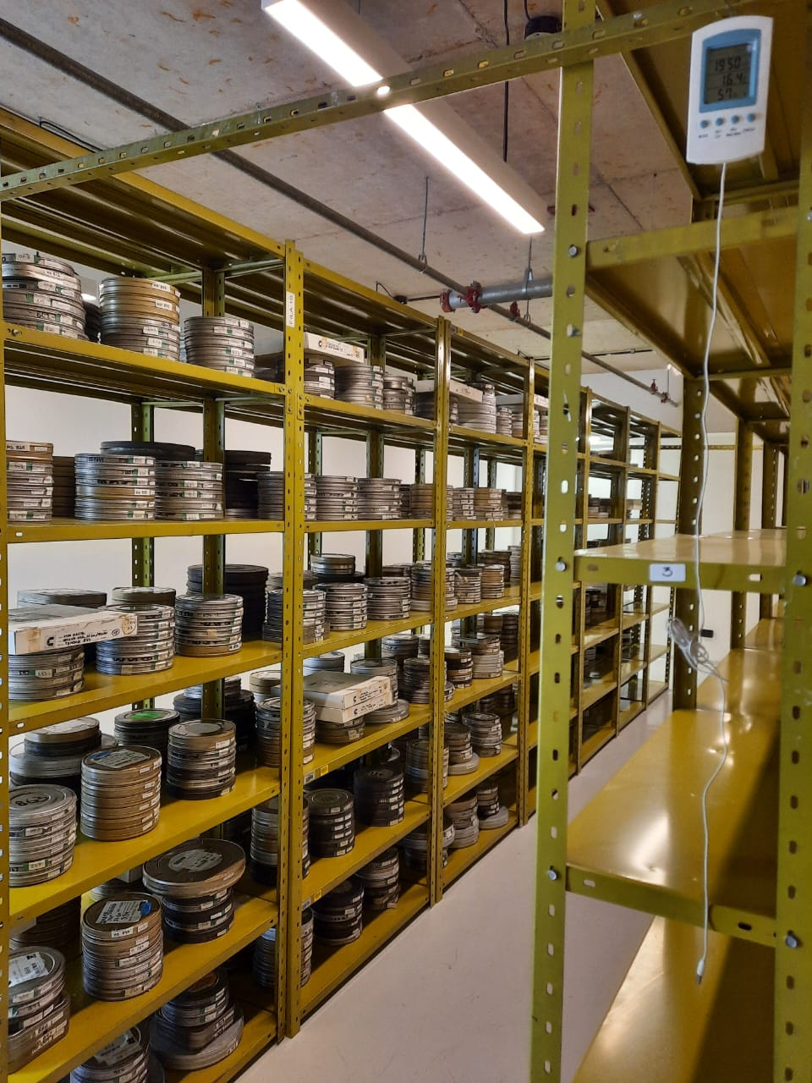
Área de Conservación
¿Cómo desarrollamos las técnicas de trabajo?
Conservación preventiva
Evaluación de riesgos: monitoreo constante de las condiciones edilicias y del entorno de la documentación. Revisiones
periódicas.
Monitoreo y control de las condiciones ambientales en cuanto a parámetros de temperatura, humedad relativa y radiación.
Junio 2020

Slide 5
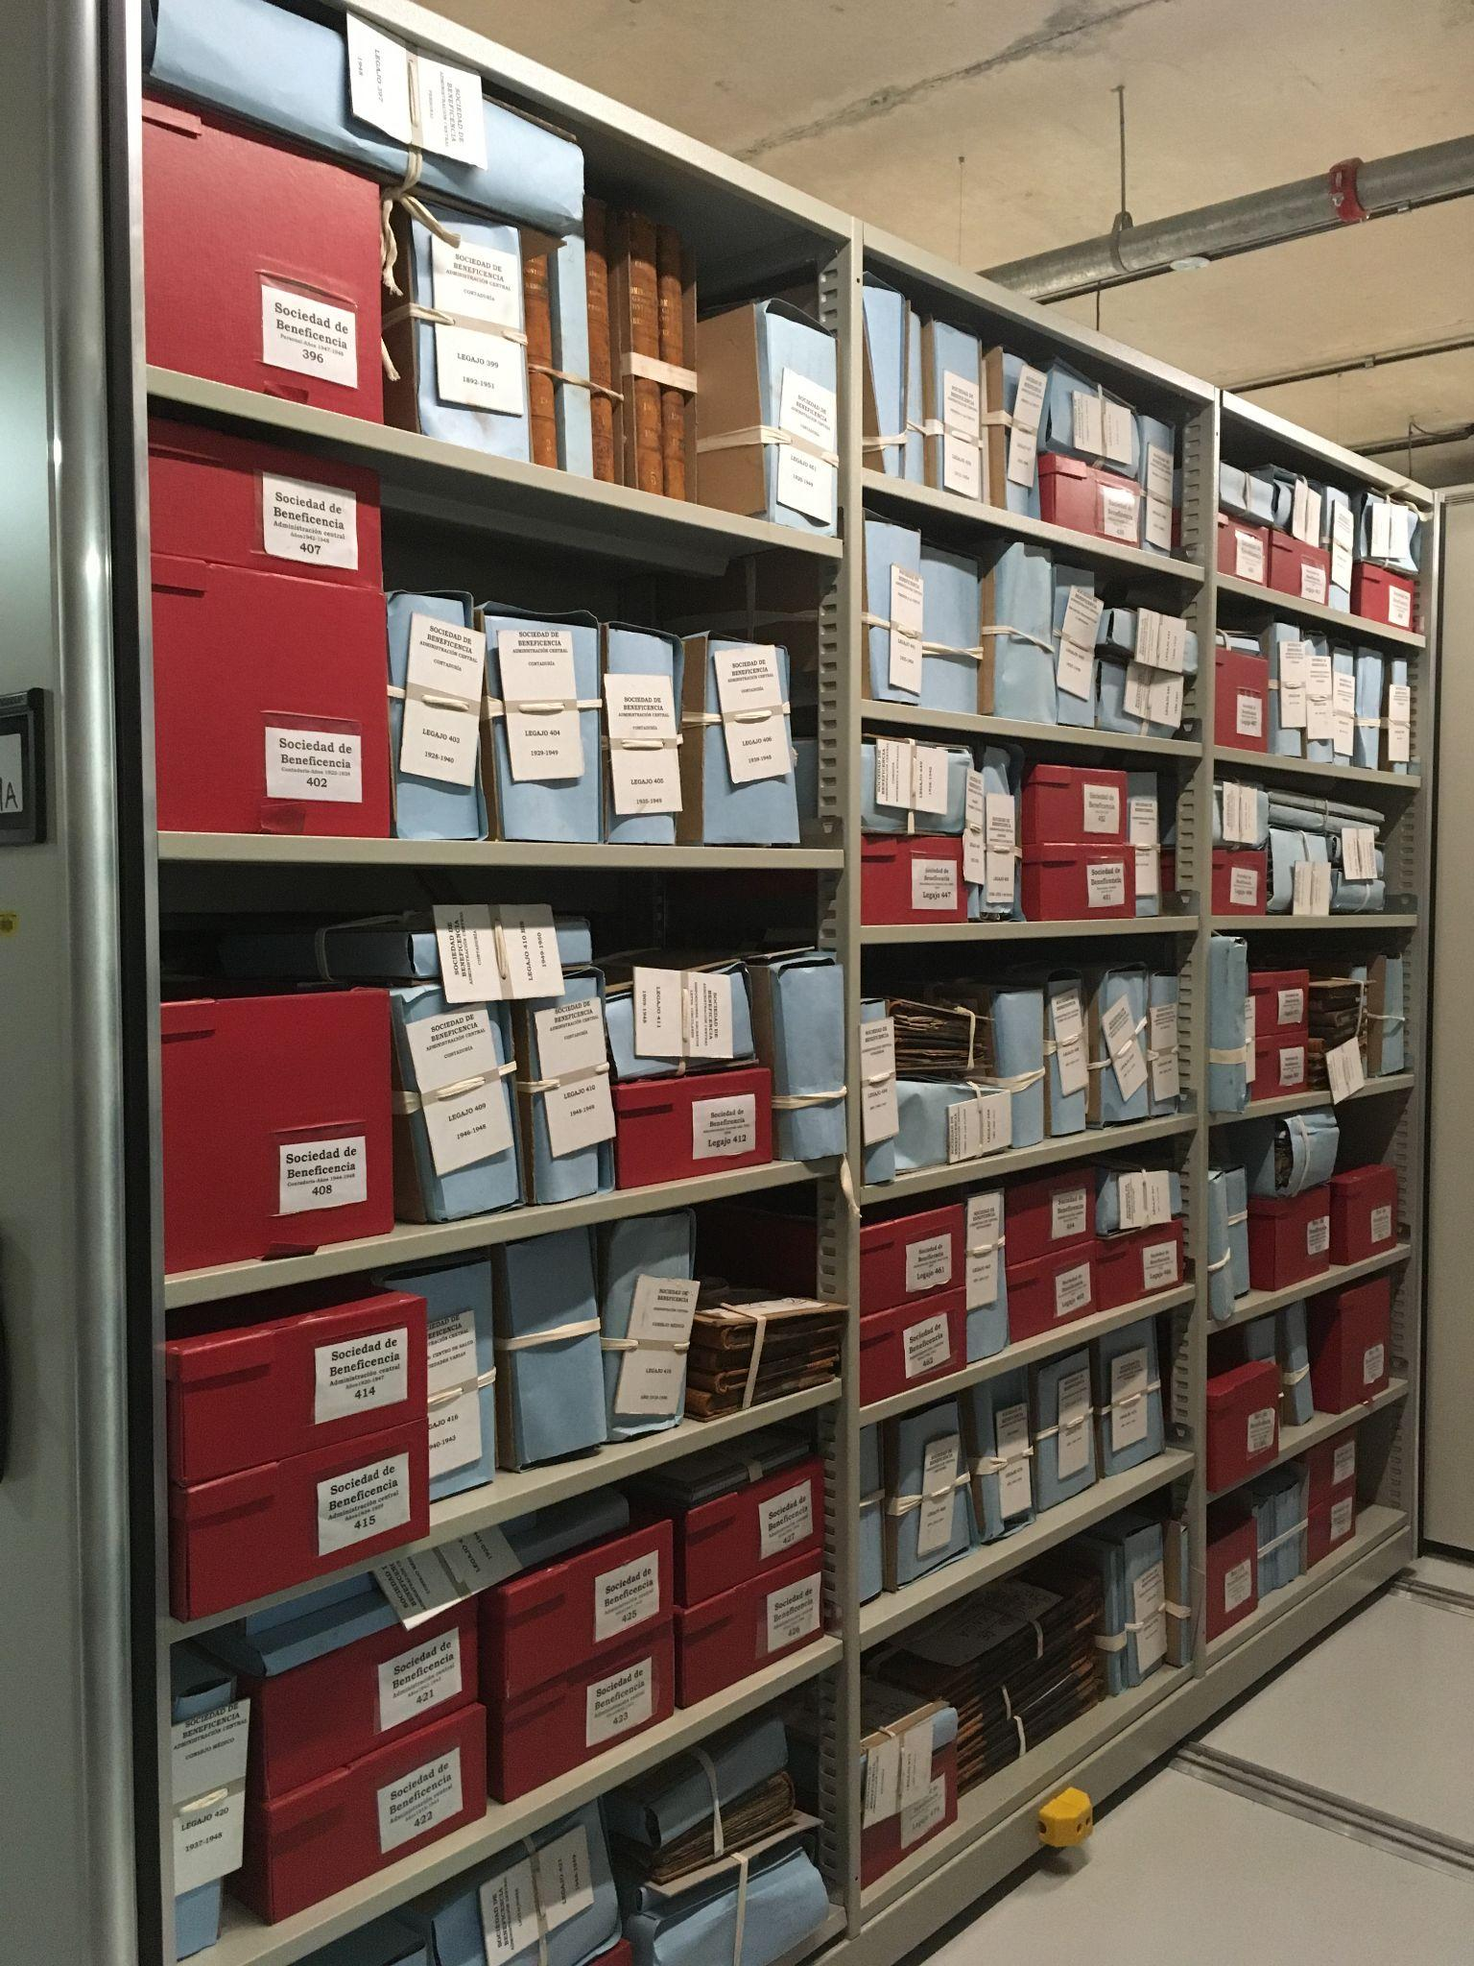
Área de Conservación
¿Cómo desarrollamos las técnicas de trabajo?
Conservación preventiva
Recomendaciones para la limpieza y mantenimiento de áreas de depósitos.
Manejo integral de plagas.
Elaboración de plan de emergencias.
Revisiones periódicas de las instalaciones, que permiten la detección a tiempo de irregularidades en dichos espacios y su posterior control.
Junio 2020

Slide 6
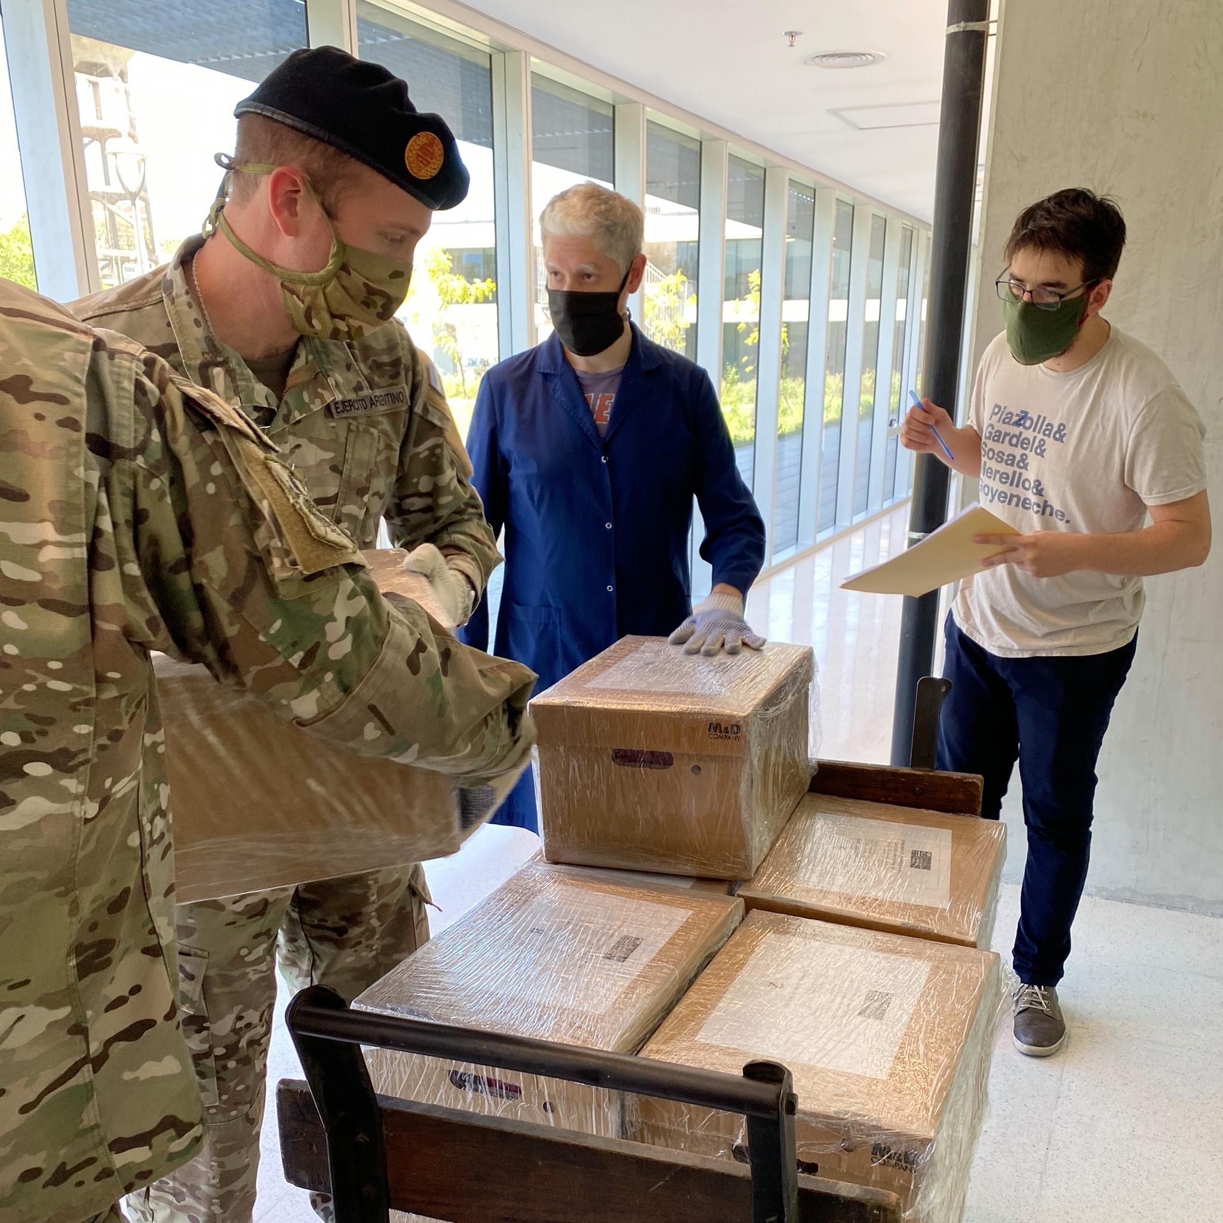
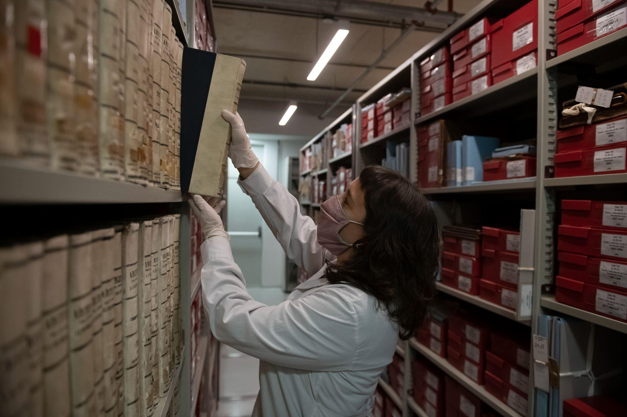
Conservación
¿Cómo desarrollamos las técnicas de trabajo?
Concientización acerca del uso y manipulación de la documentación.
Implementación de buenas prácticas.
Junio 2020

Slide 7
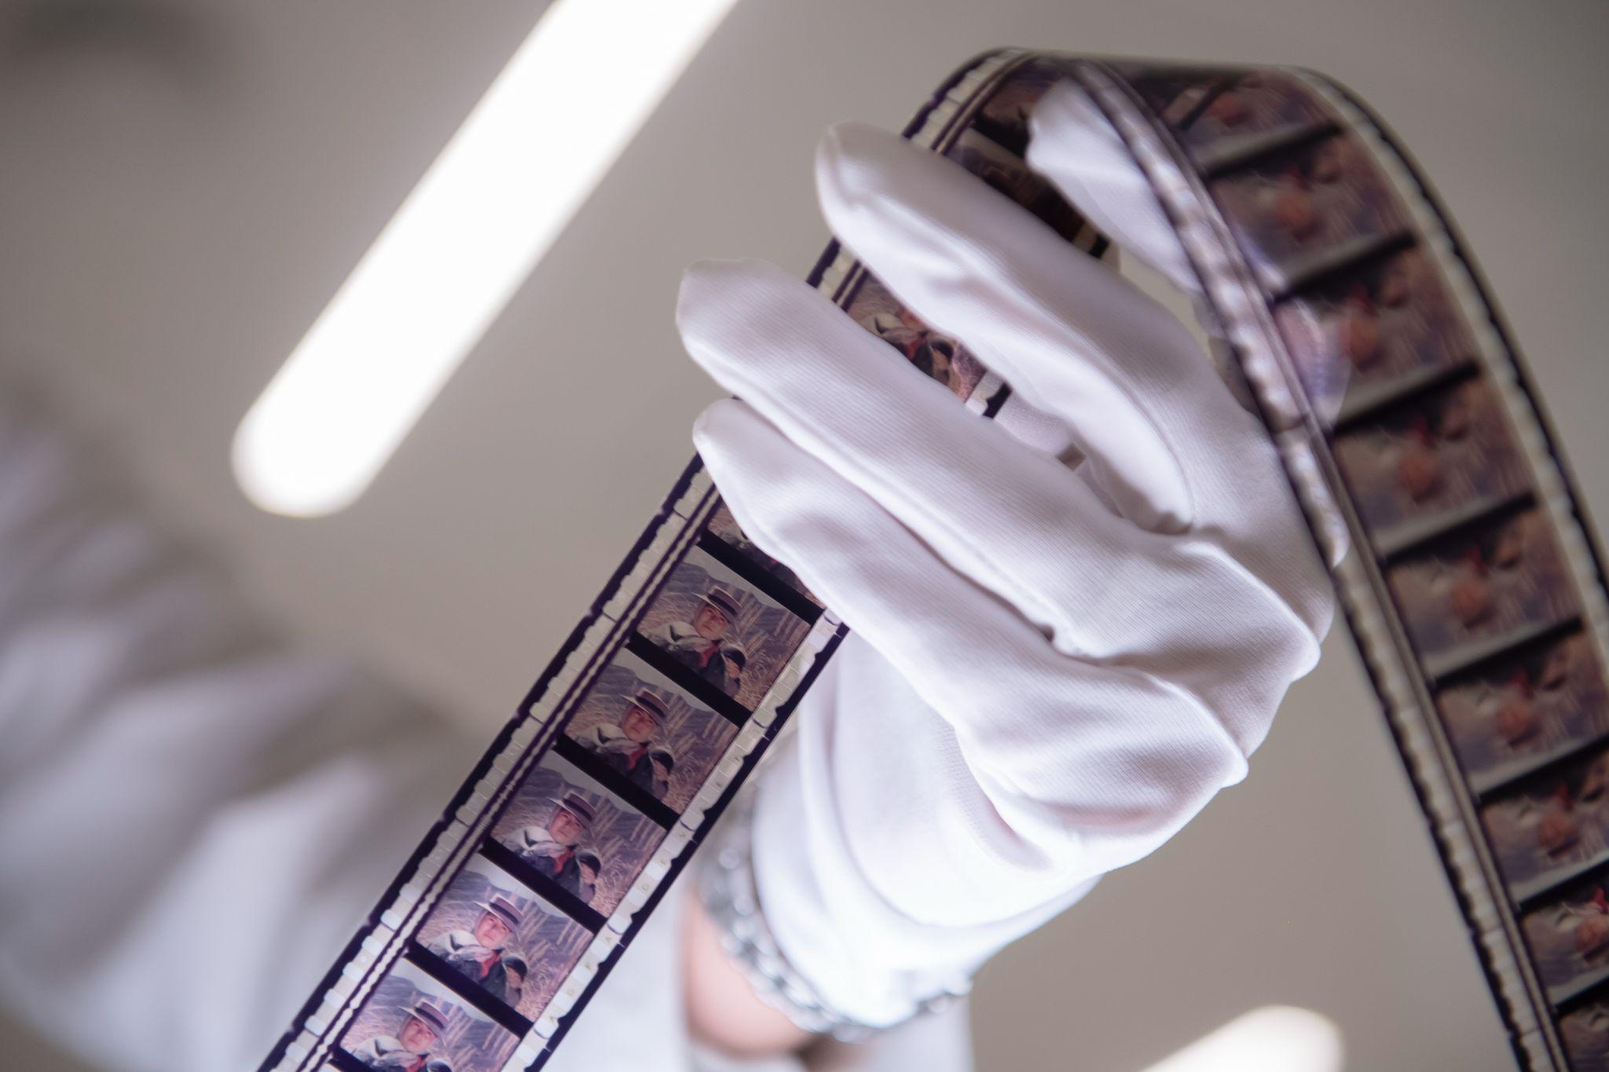
Área de Conservación
¿Cómo desarrollamos las técnicas de trabajo?
Diagnósticos
Selección de la metodología.
Definir qué información necesitamos obtener.
Nos brinda información acerca de:
Tipologías documentales componen nuestro acervo.
Estado de conservación.
Aproximarnos o definir el volumen de documentación por
fondo o agrupamiento documental.
Junio 2020

Slide 8
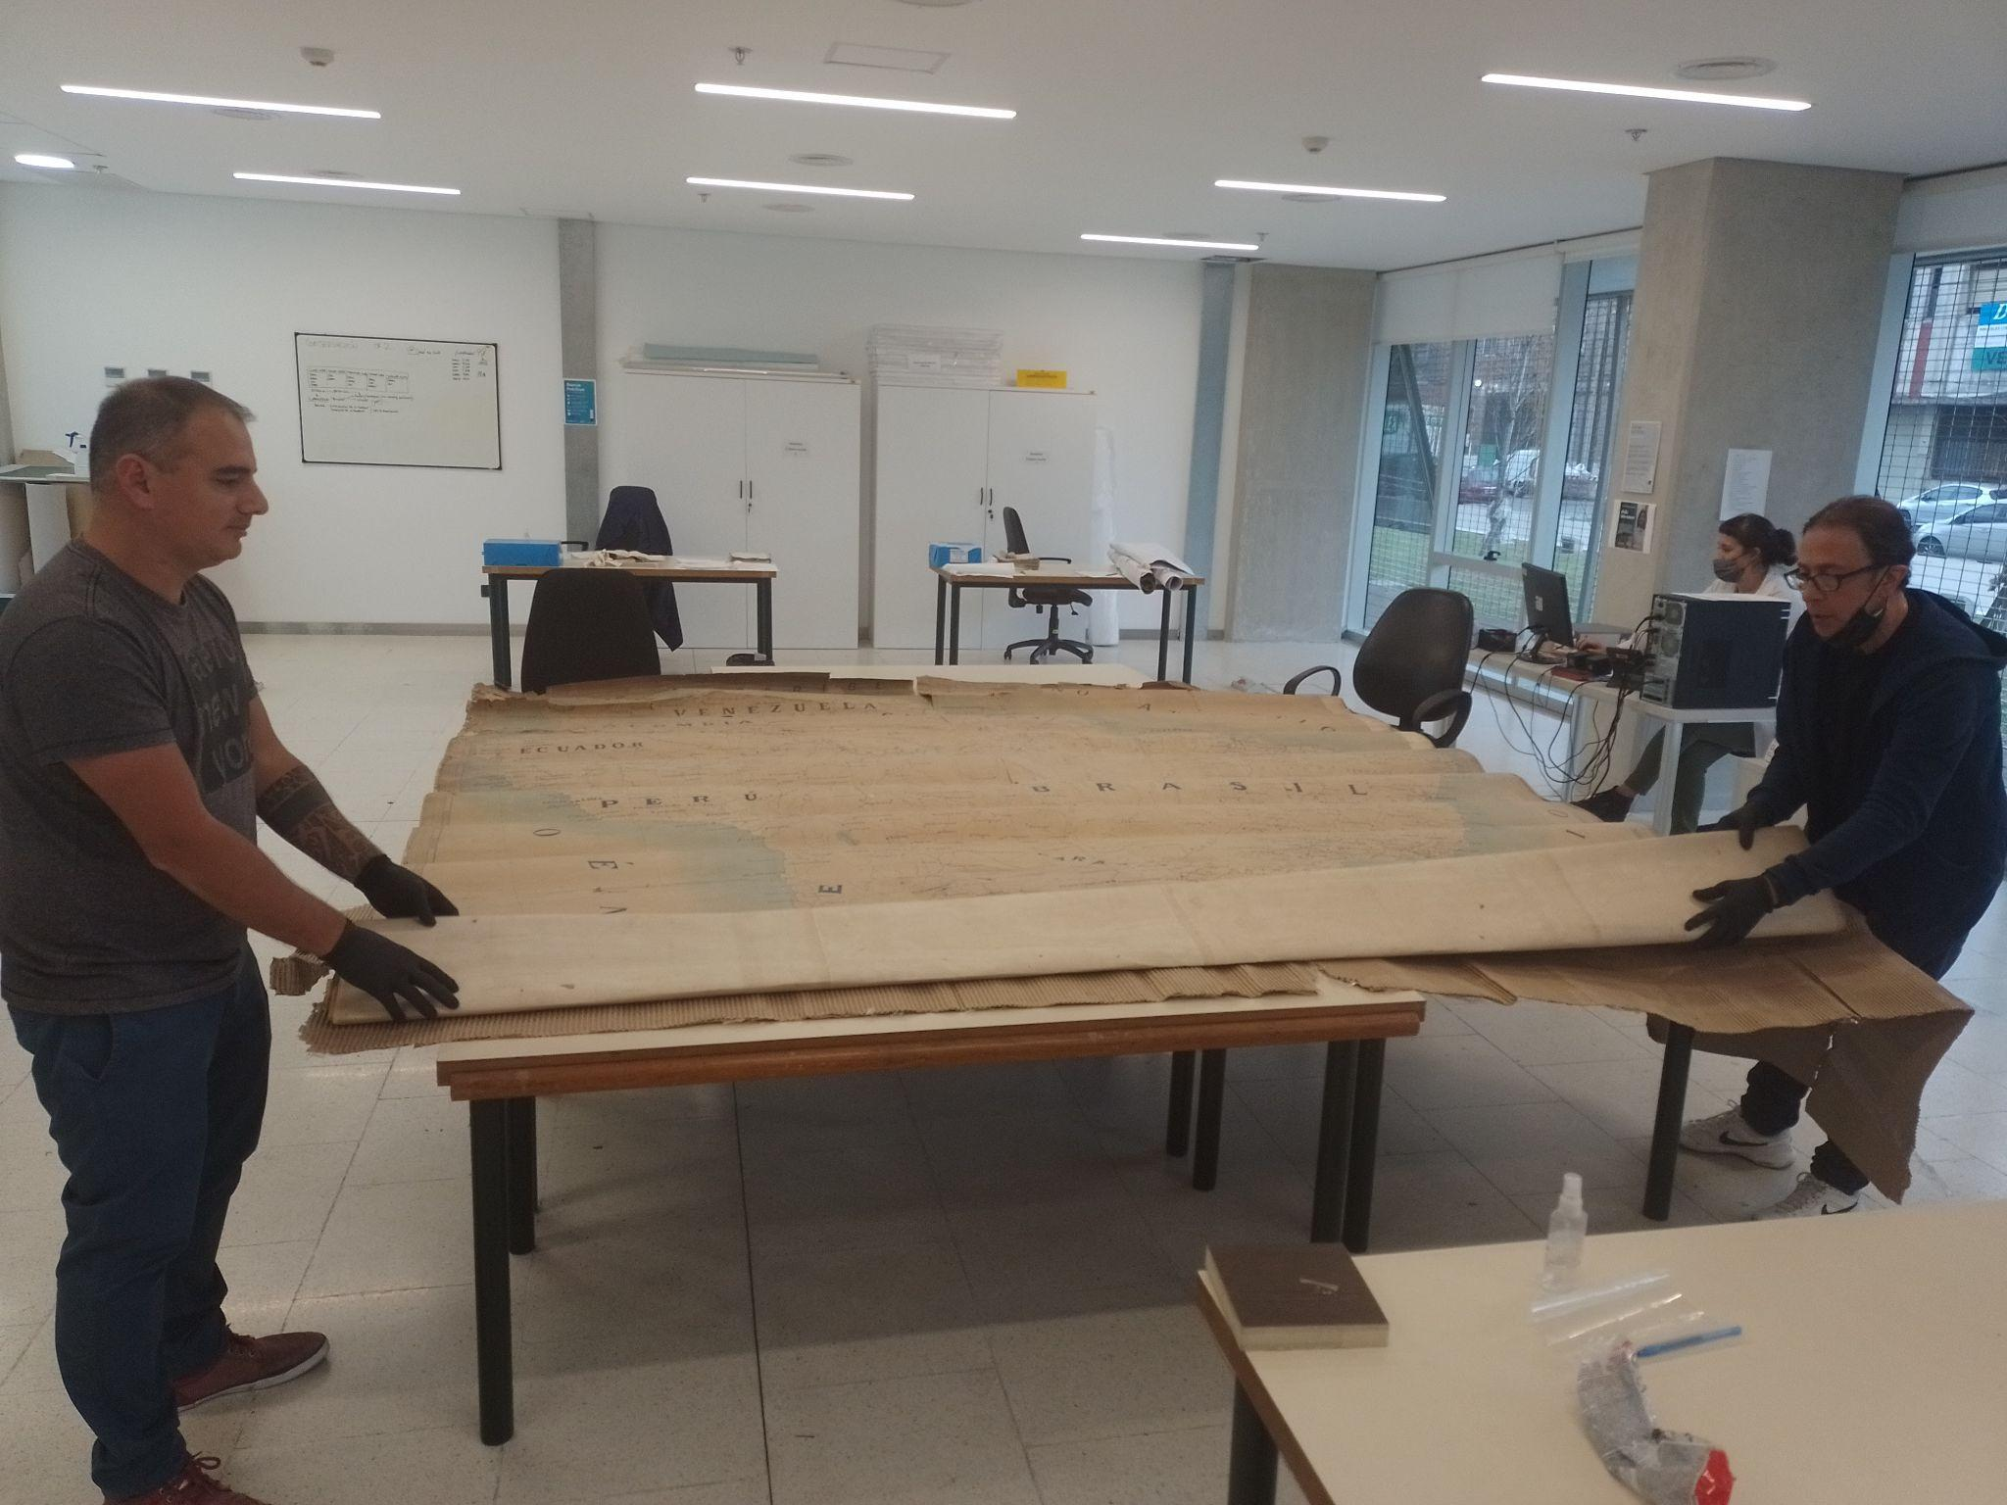
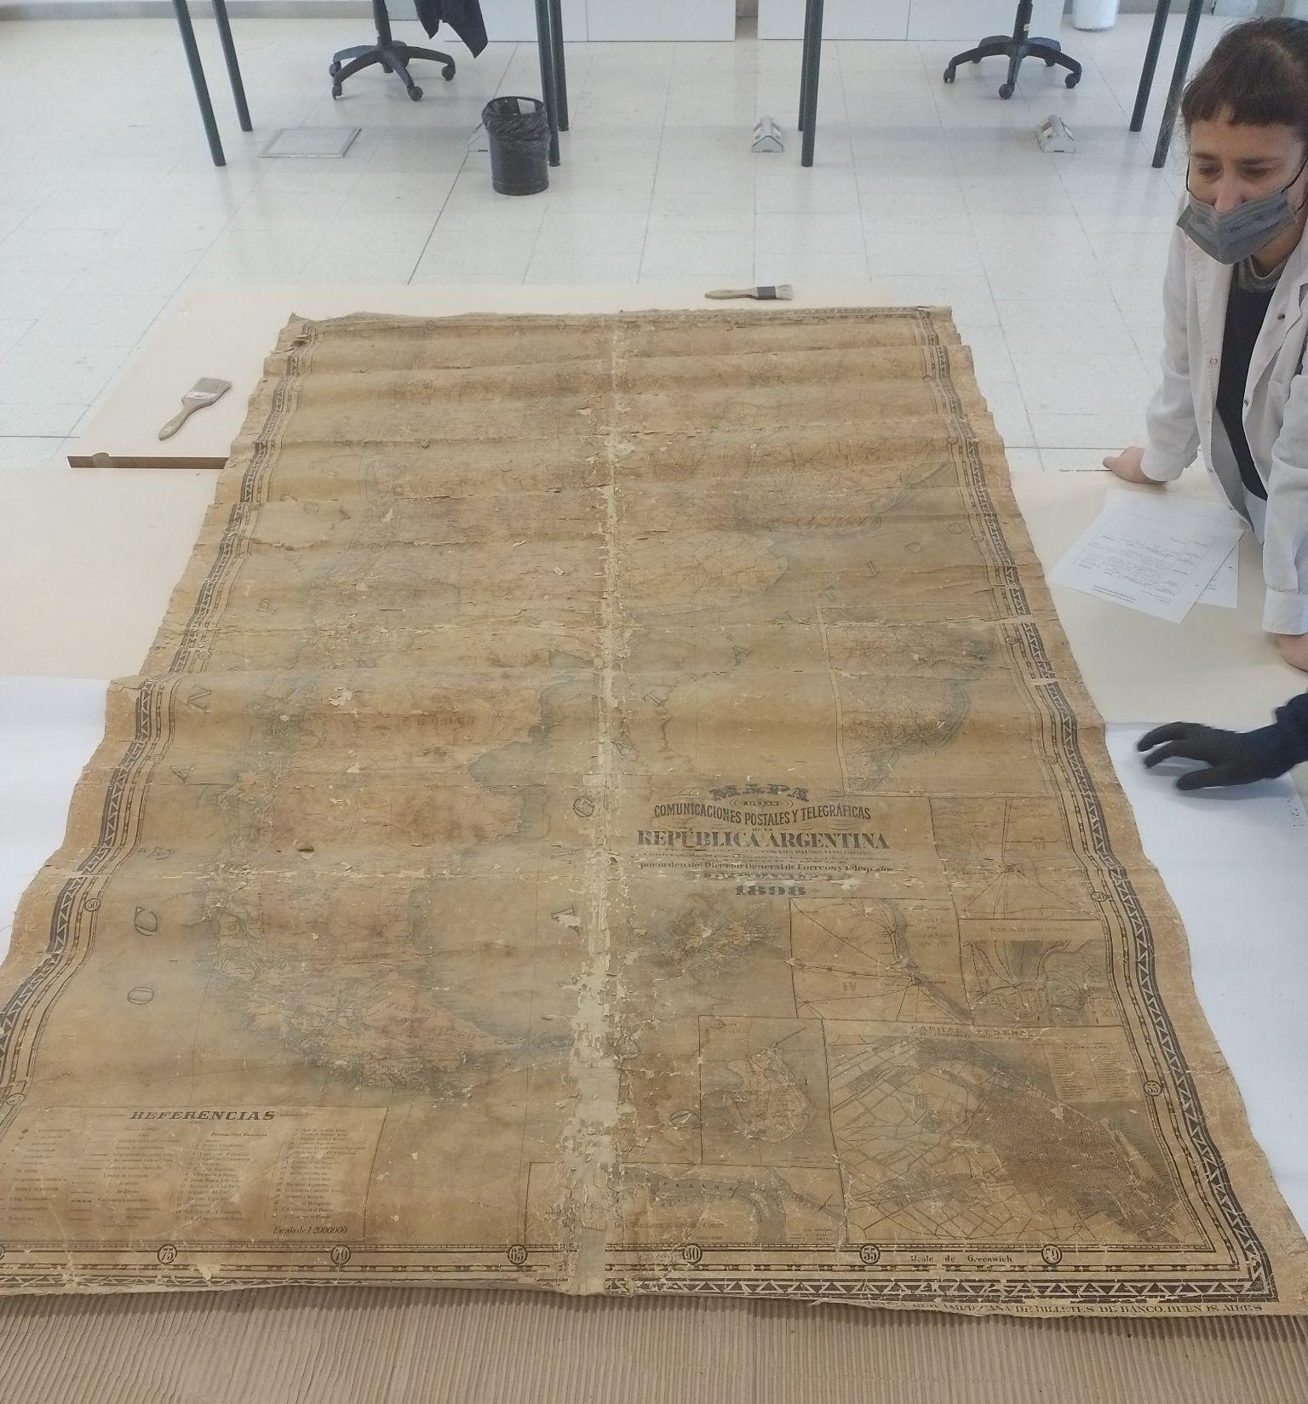
Área de Conservación
¿Cómo desarrollamos las técnicas de trabajo?
Diagnóstico - Mapas
Junio 2020

Slide 9
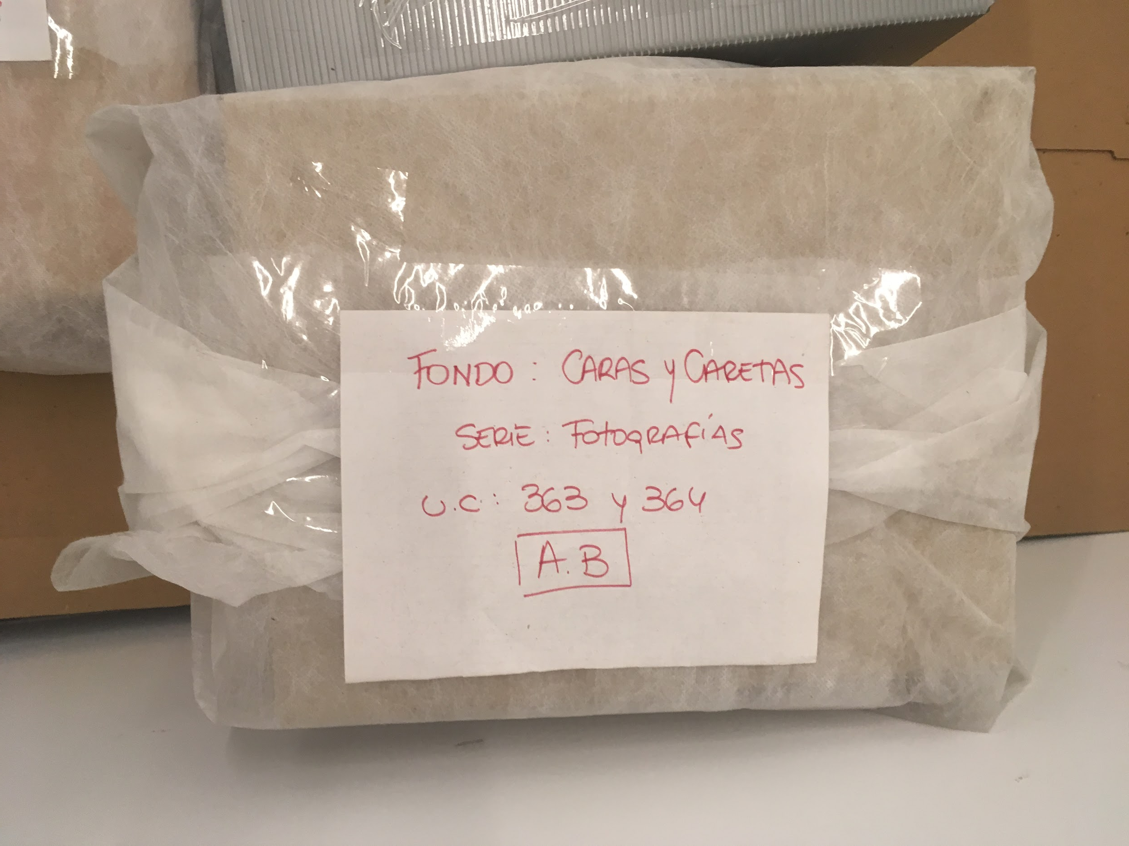
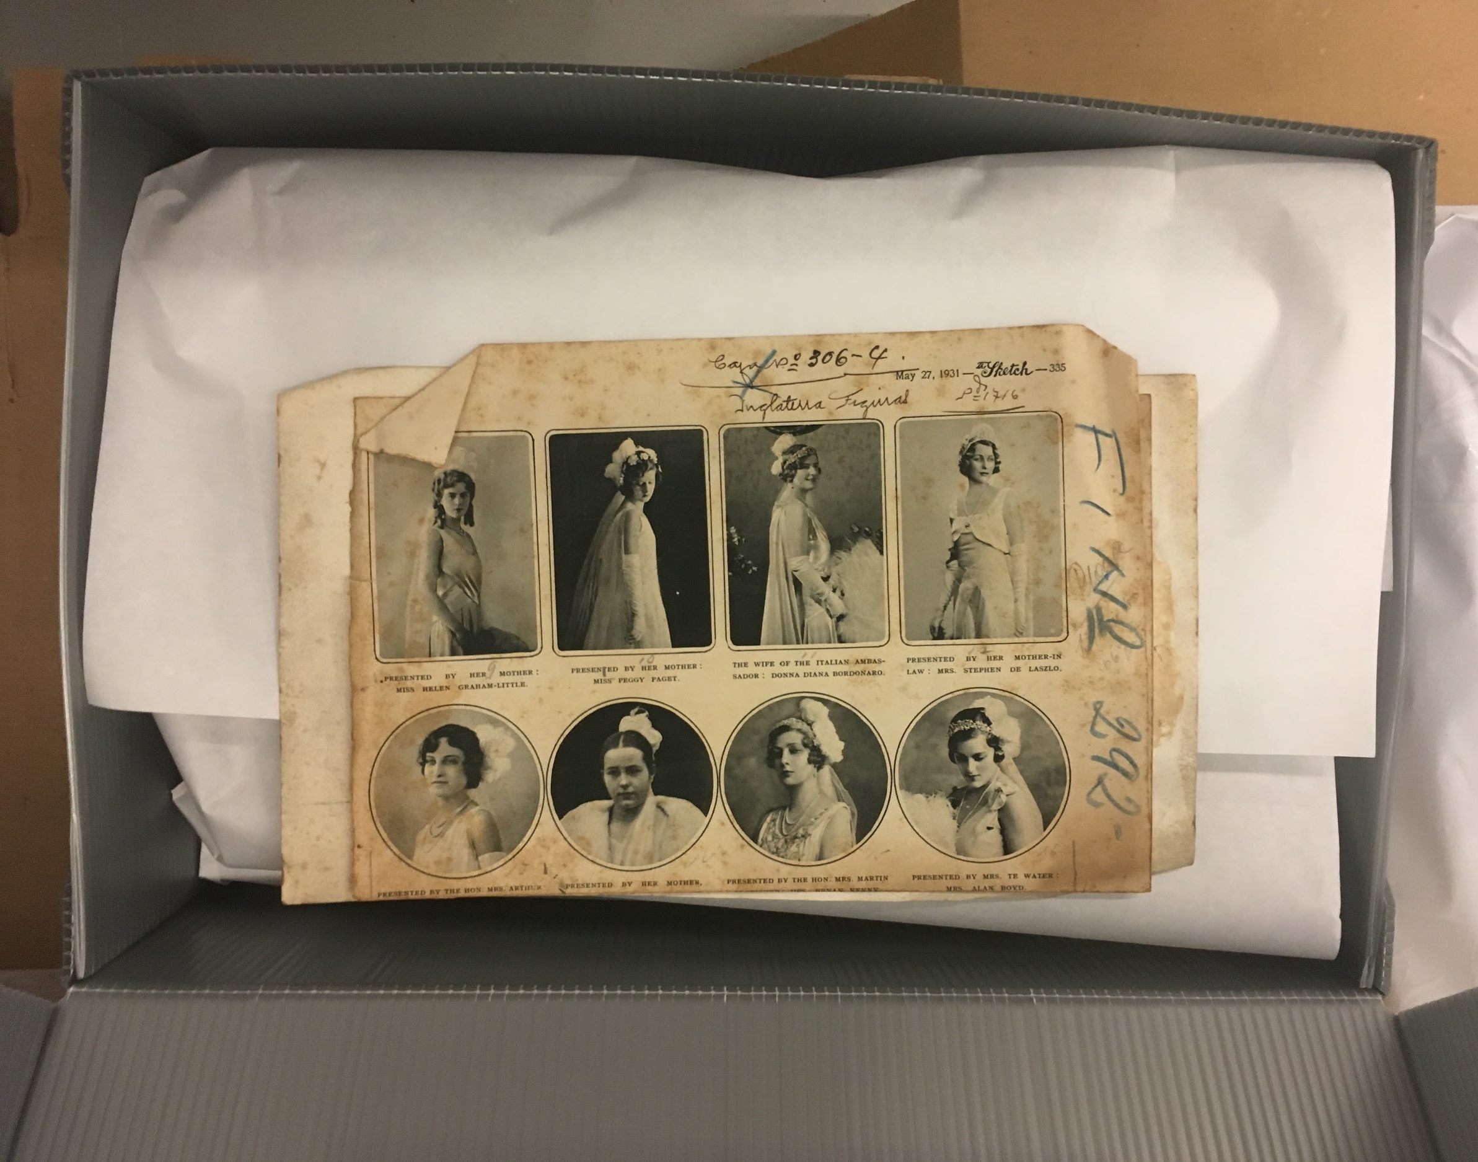
Área de Conservación
¿Cómo desarrollamos las técnicas de trabajo?
Diagnóstico - Procesos fotomecánicos
Junio 2020

Slide 10
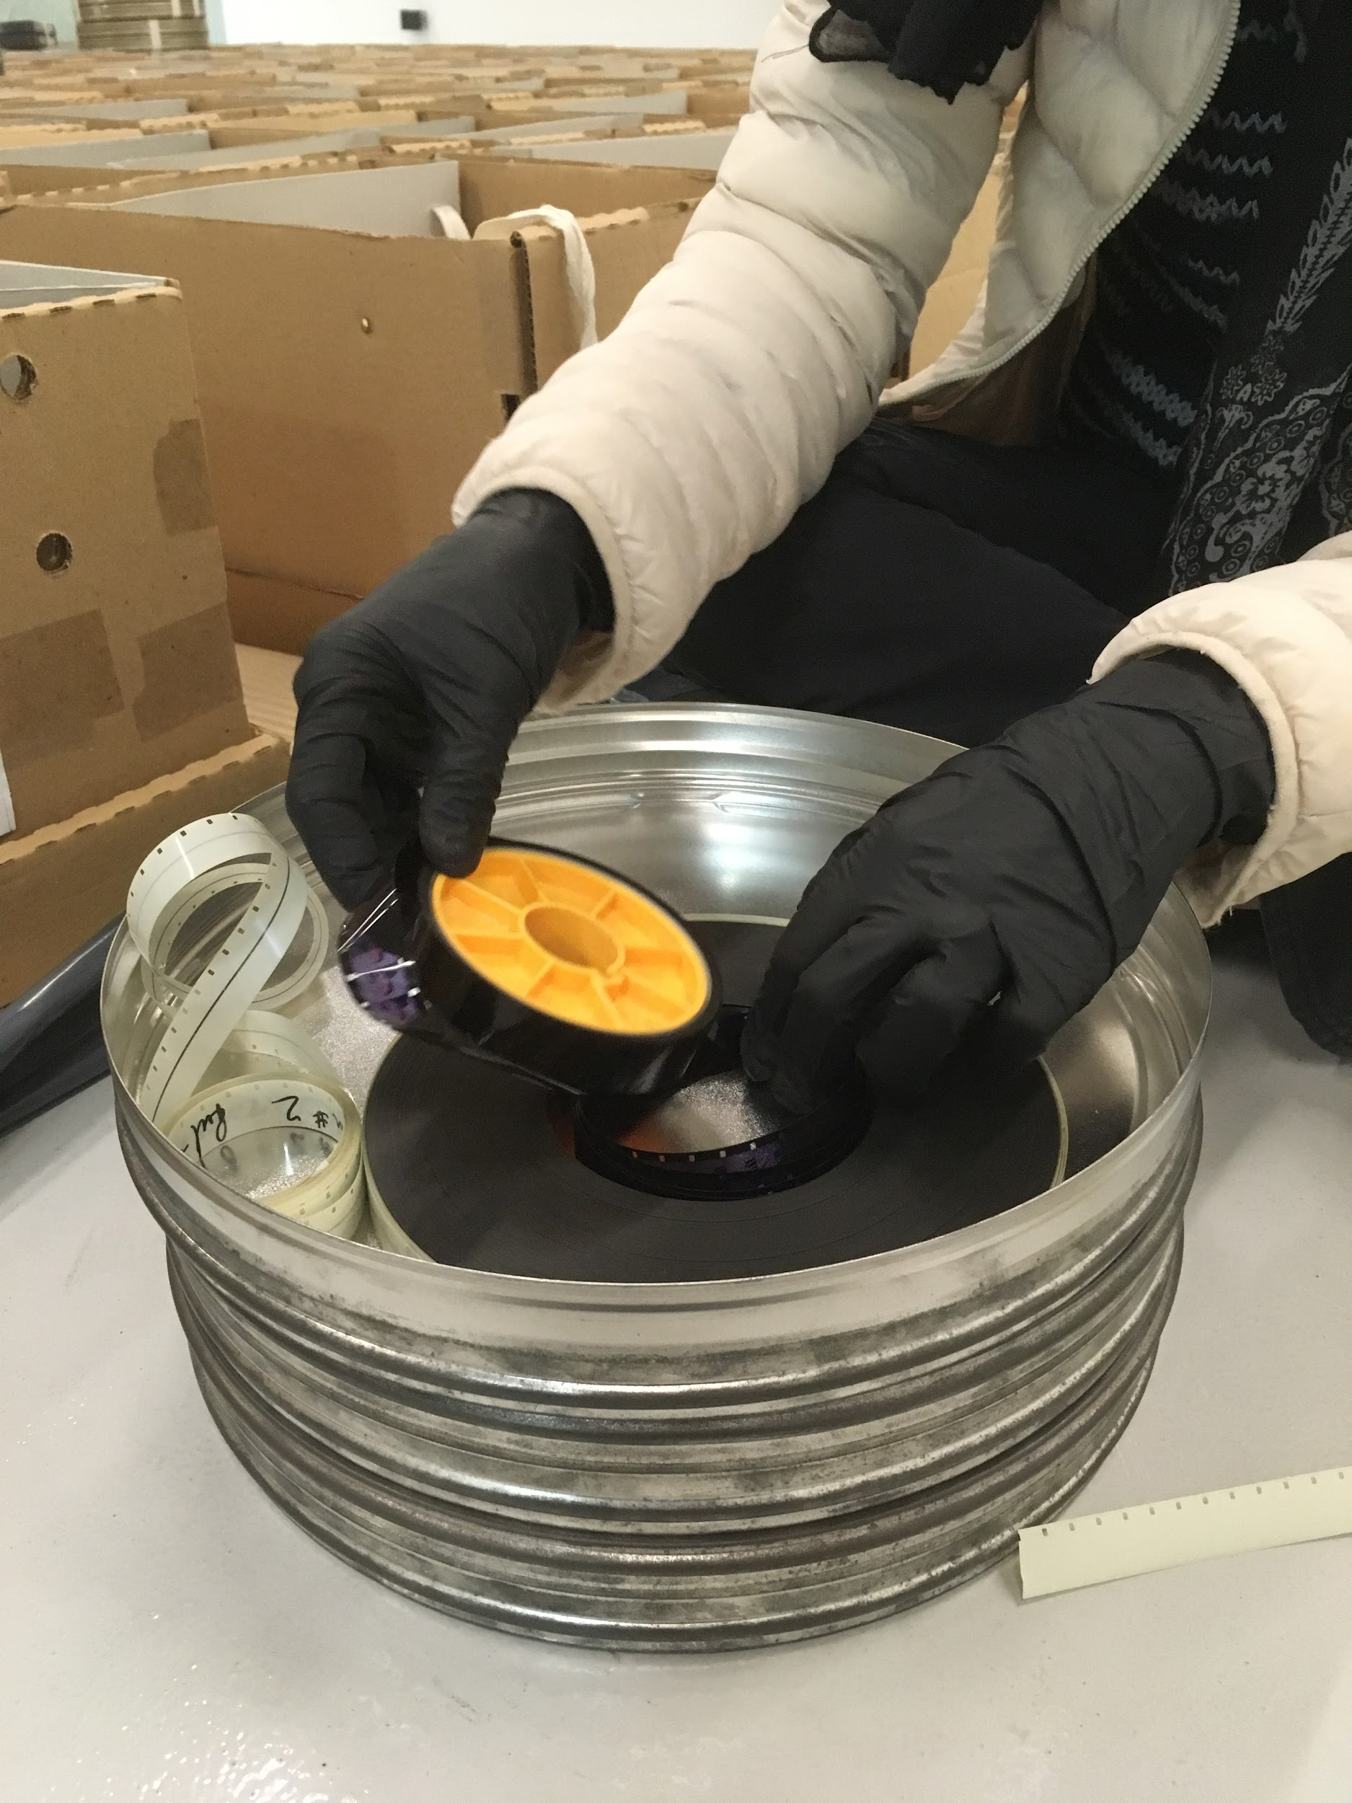
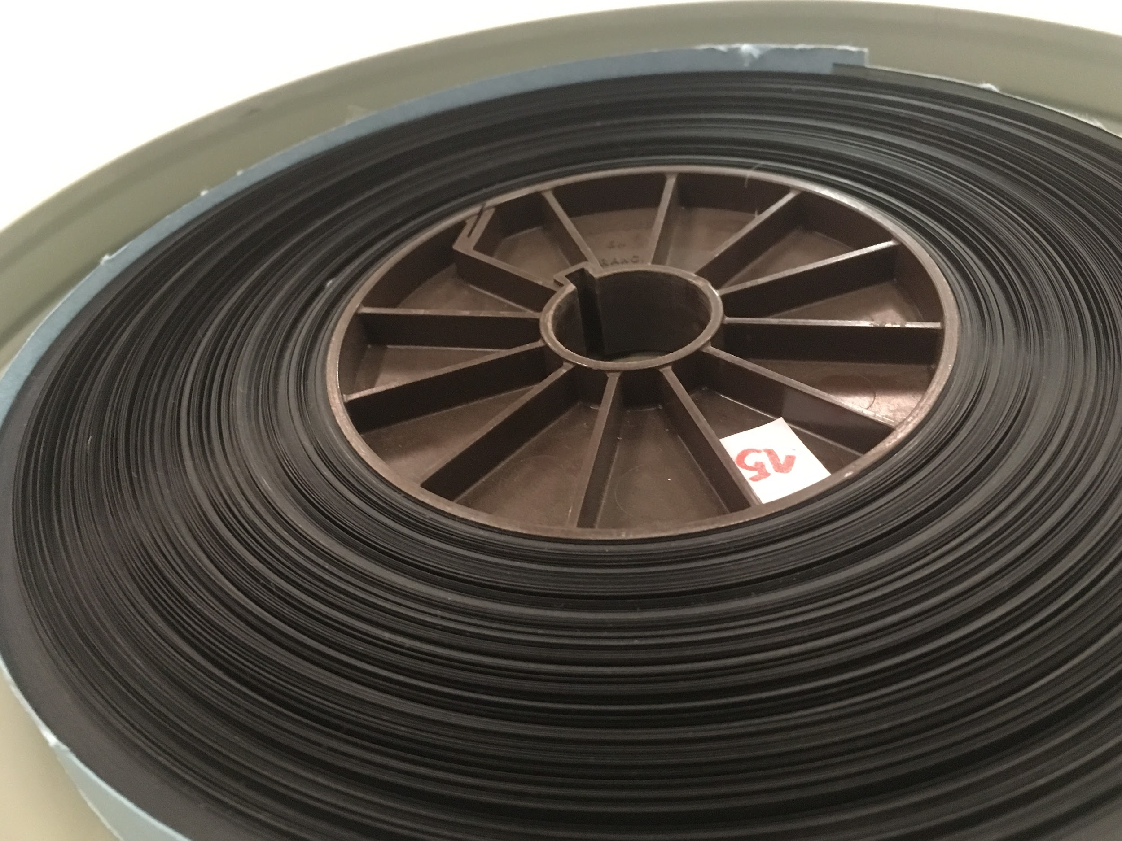
Área de Conservación
¿Cómo desarrollamos las técnicas de trabajo?
Diagnóstico - Fílmicos
Junio 2020

Slide 11
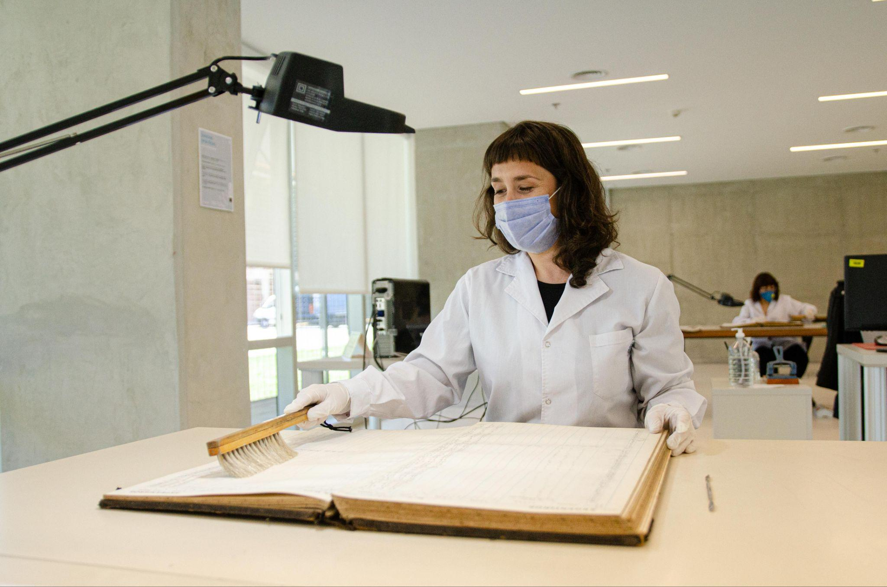
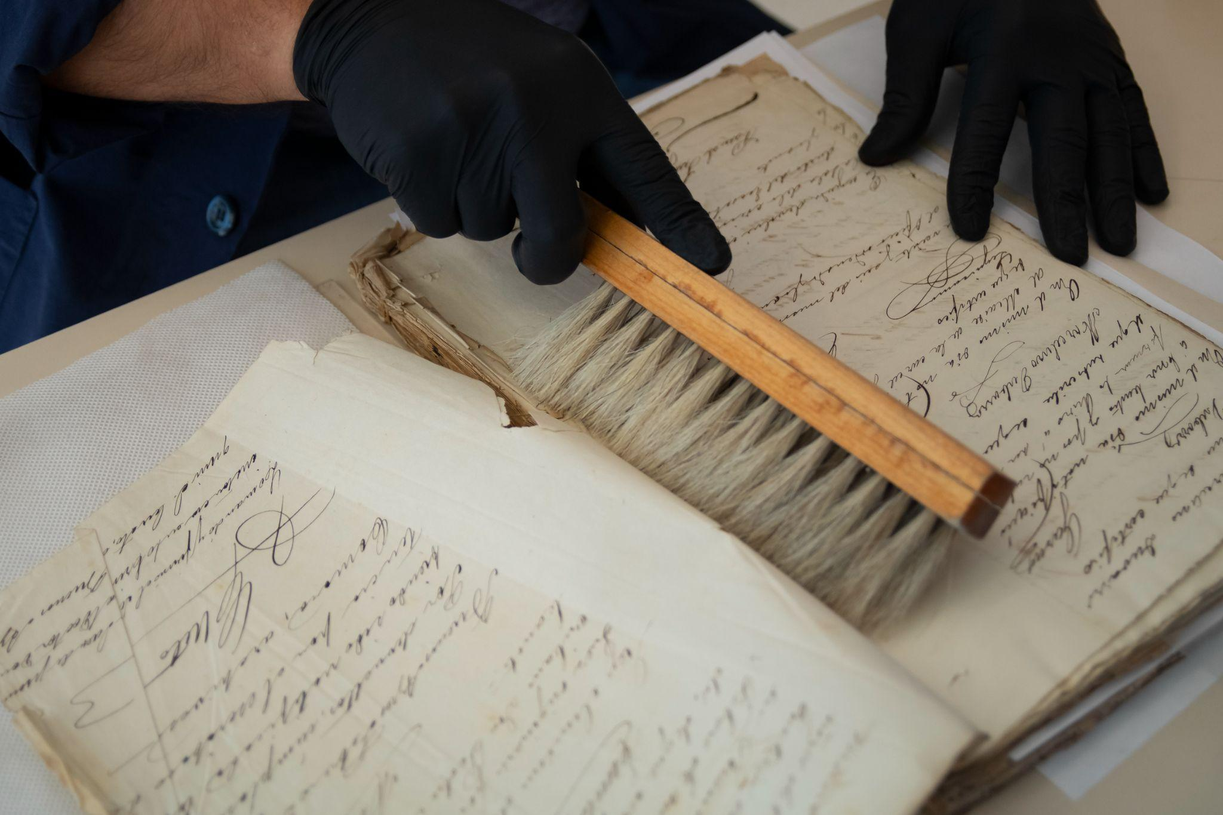
Área de Conservación
¿Cómo desarrollamos las técnicas de trabajo?
Conservación interventiva
Procedimientos de limpieza y acondicionamiento.
Junio 2020

Slide 12
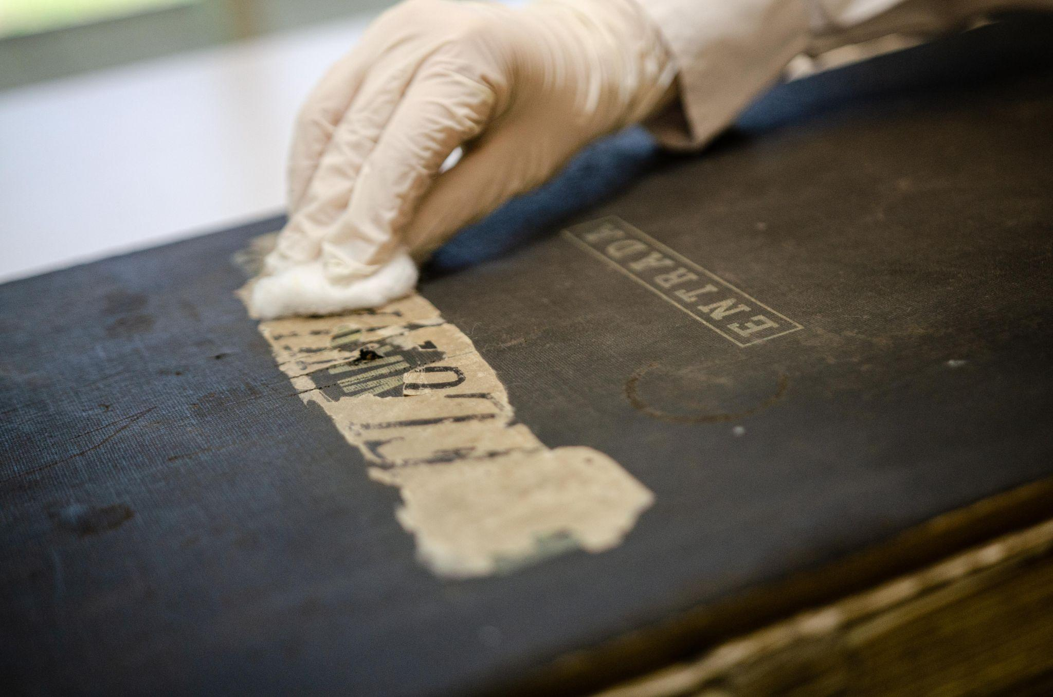
Área de Conservación
¿Cómo desarrollamos las técnicas de trabajo?
Conservación interventiva
Procedimientos de limpieza y acondicionamiento.
Junio 2020

Slide 13
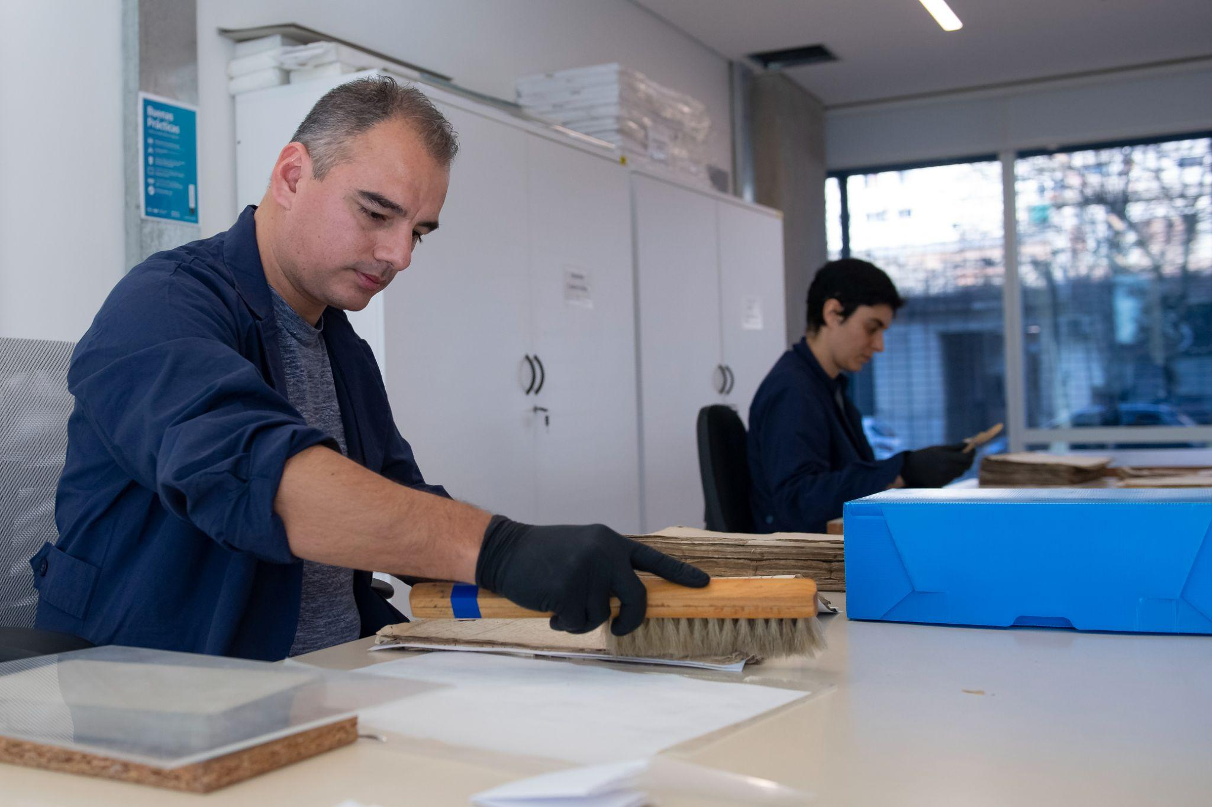
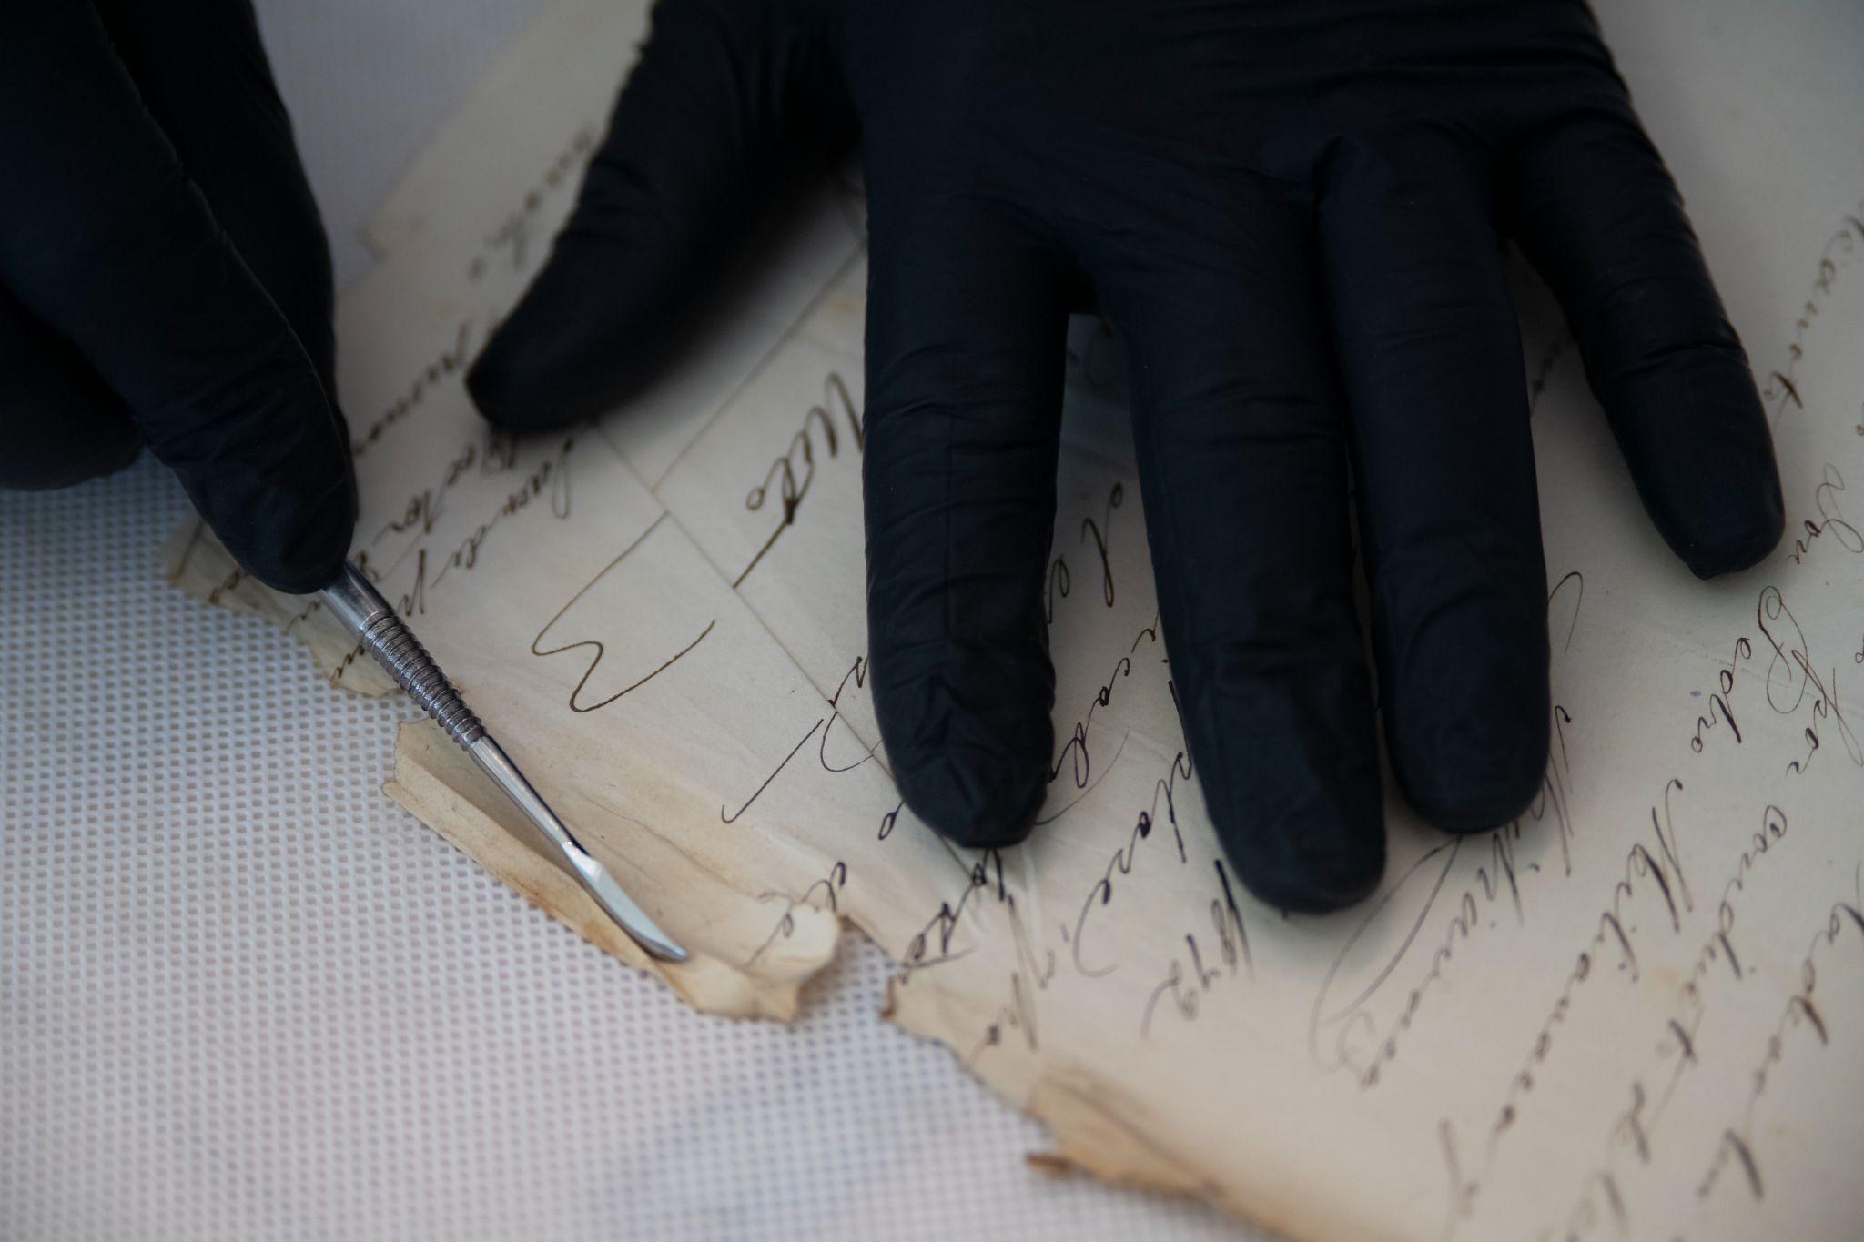
Área de Conservación
¿Cómo desarrollamos las técnicas de trabajo?
Conservación interventiva
Procedimientos de limpieza y acondicionamiento.
Junio 2020

Slide 14
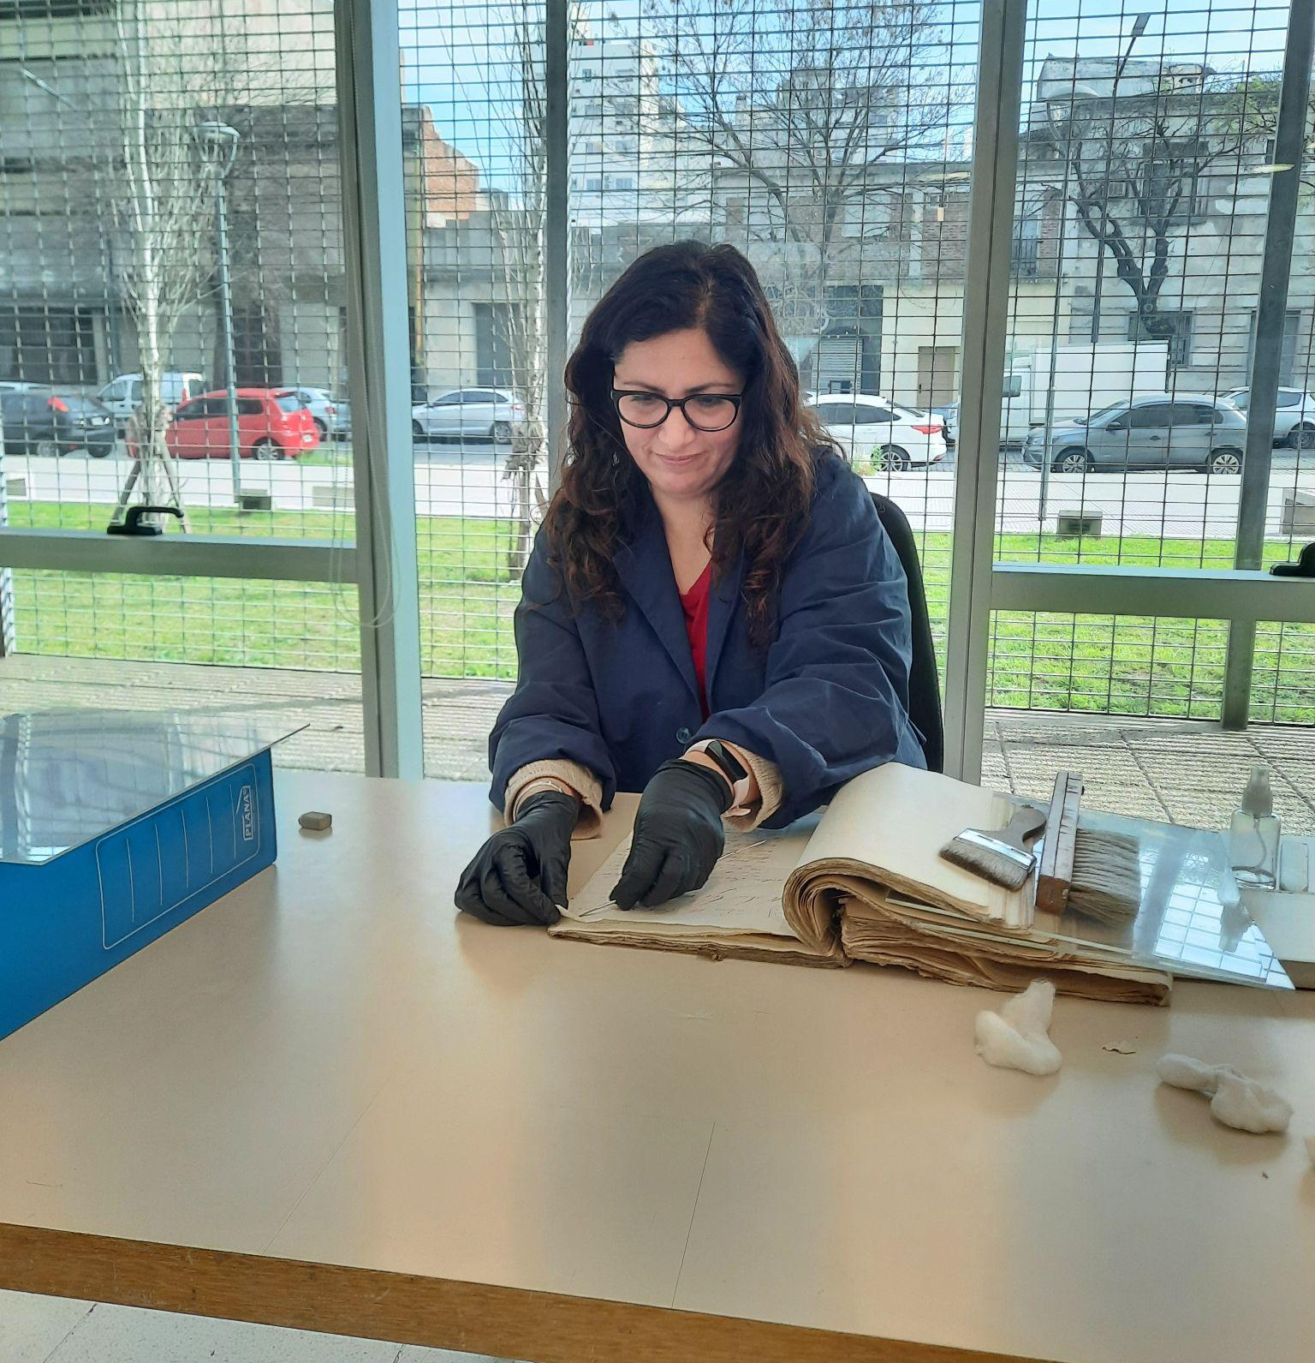
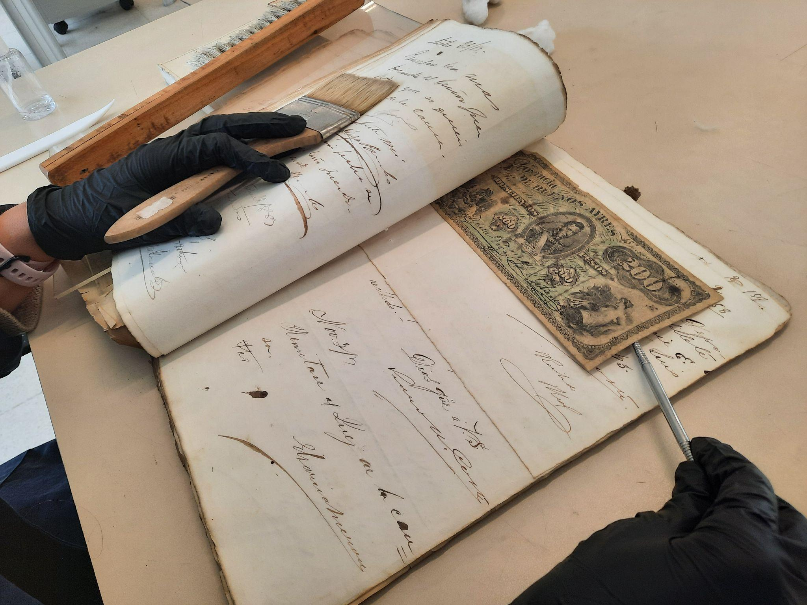
Área de Conservación
¿Cómo desarrollamos las técnicas de trabajo?
Conservación interventiva
Procedimientos de limpieza y acondicionamiento.
Junio 2020

Slide 15
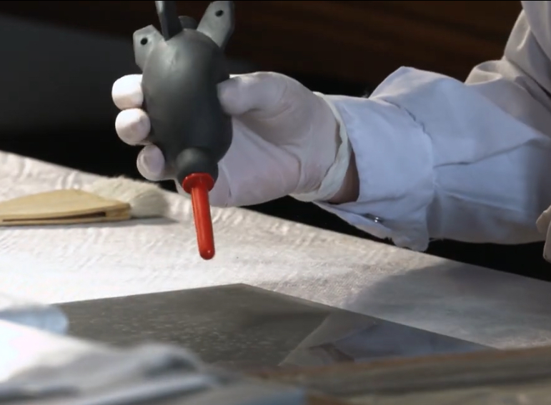
Área de Conservación
¿Cómo desarrollamos las técnicas de trabajo?
Conservación interventiva
Procedimientos de limpieza y acondicionamiento.
Junio 2020

Slide 16
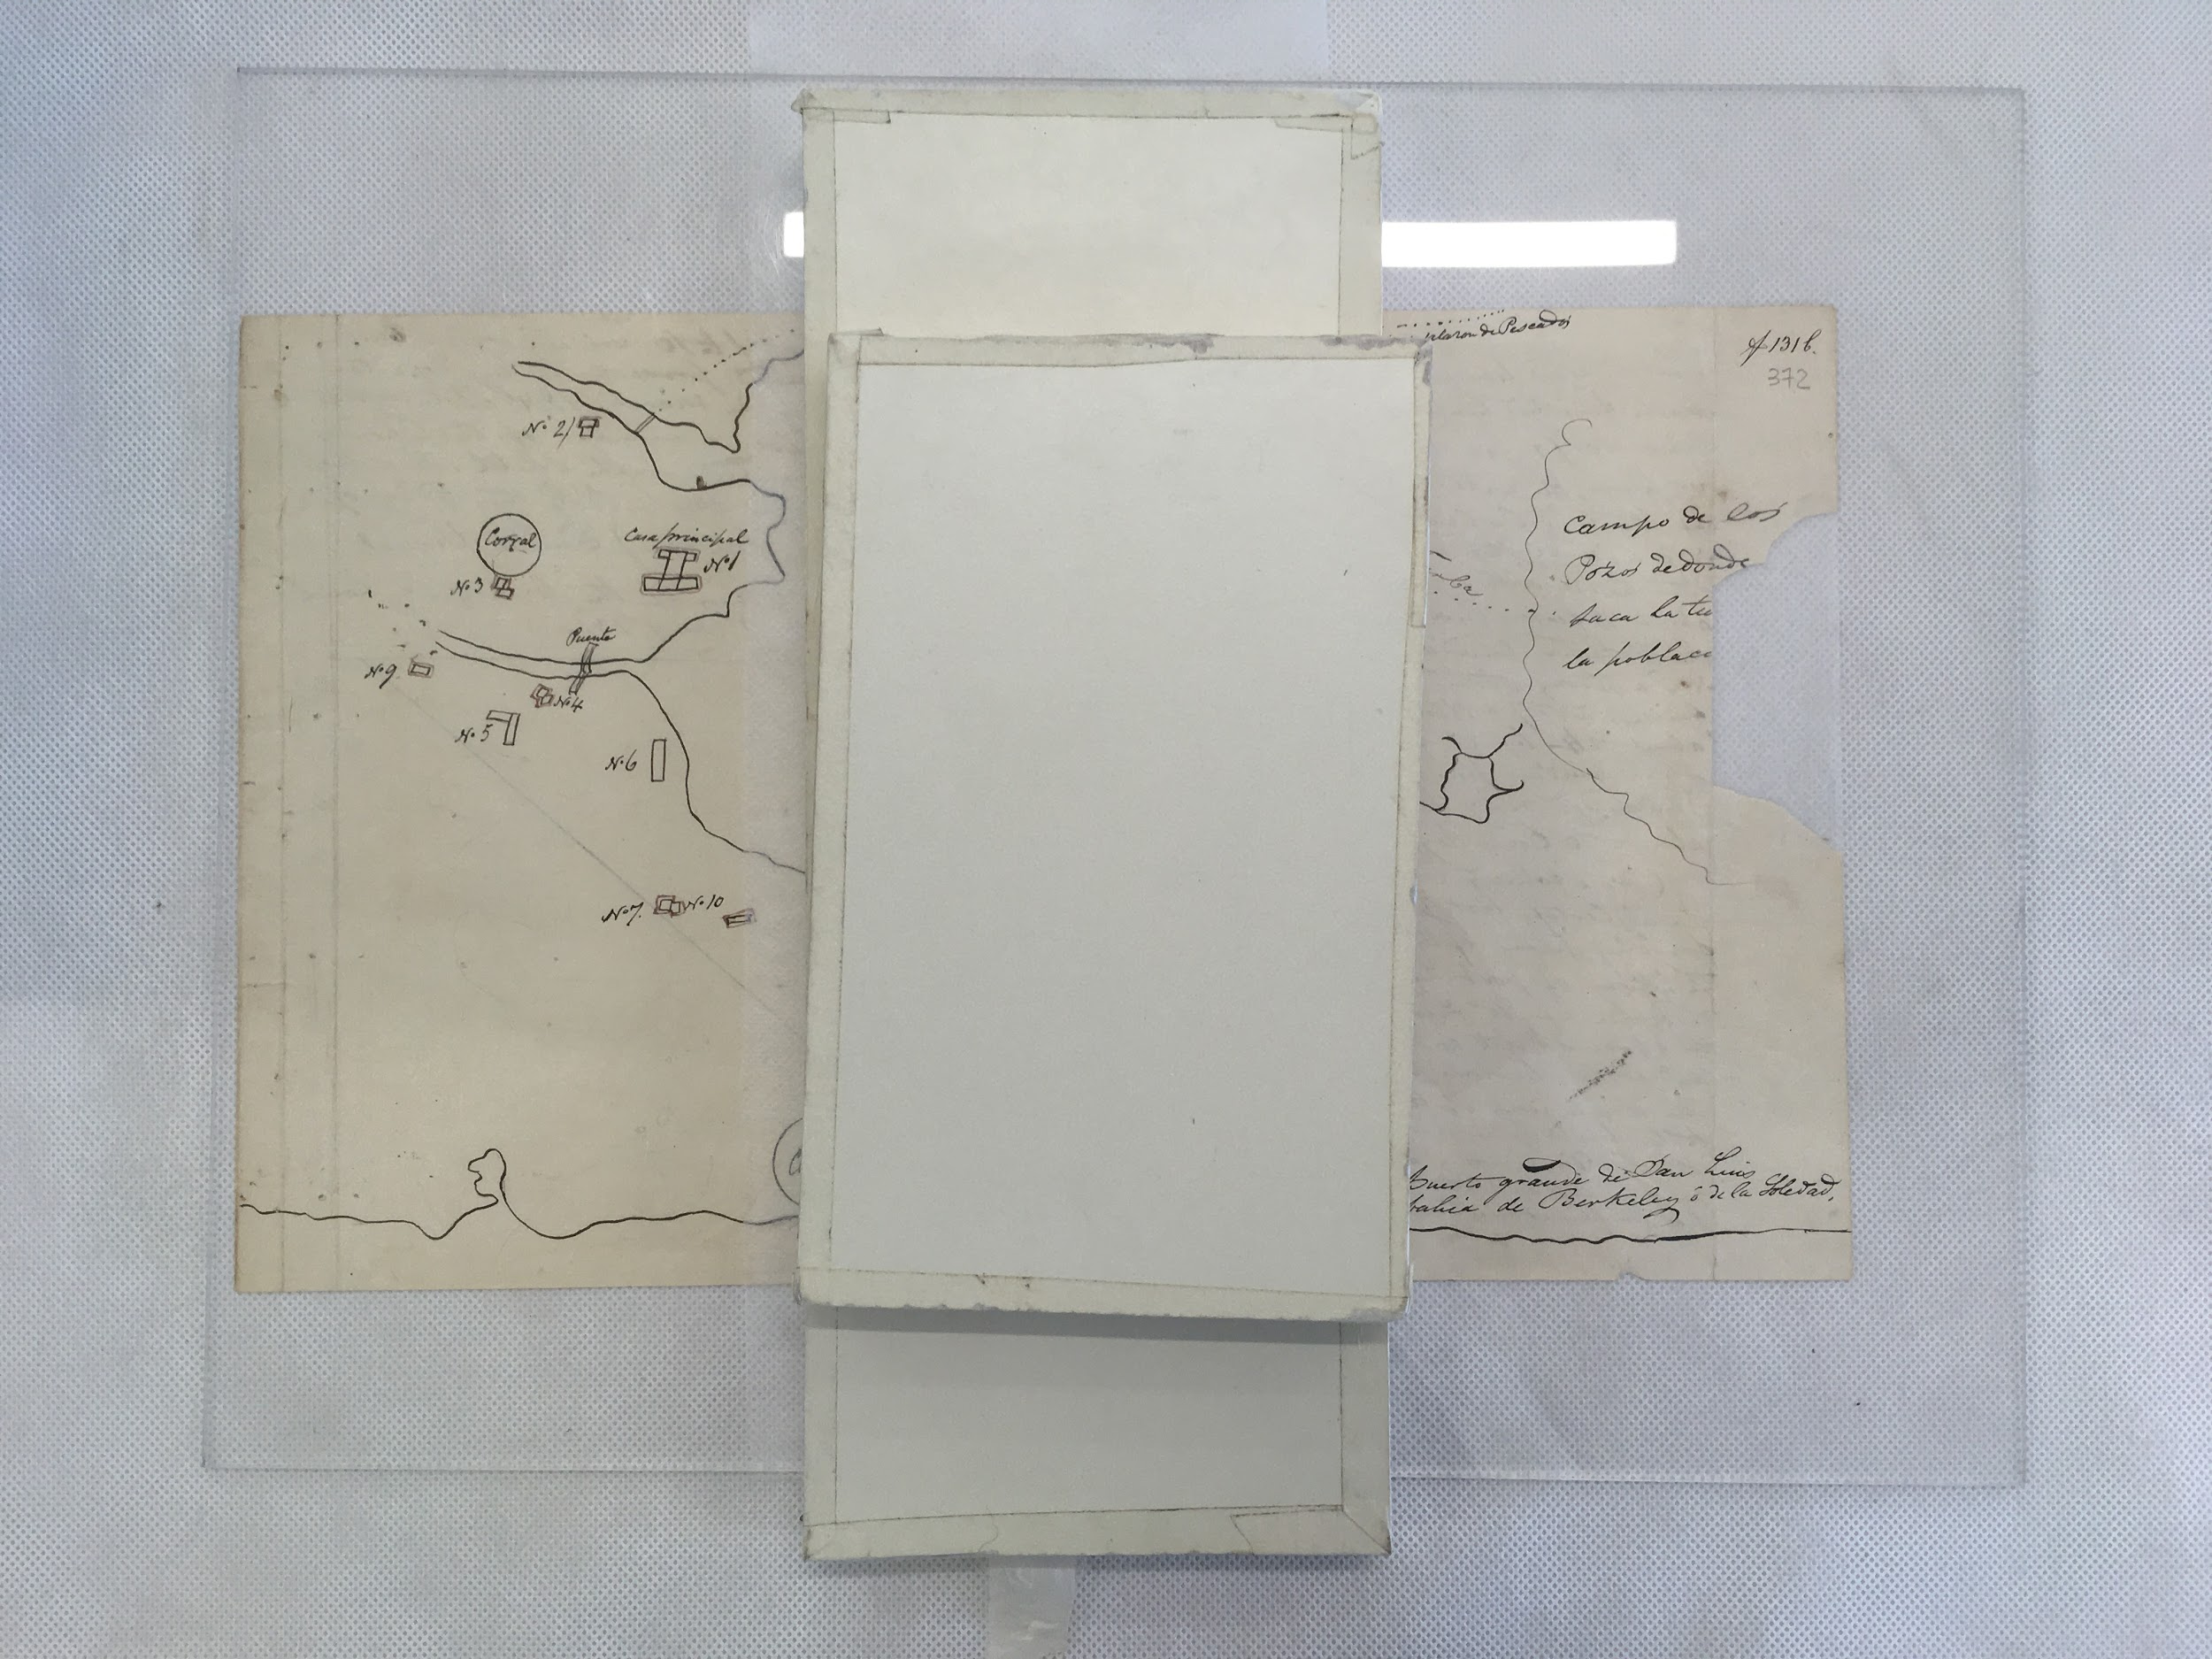
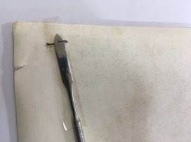
Área de Conservación
¿Cómo desarrollamos las técnicas de trabajo?
Conservación interventiva
Aplanado y remoción de elementos metálicos.
Junio 2020

Slide 17
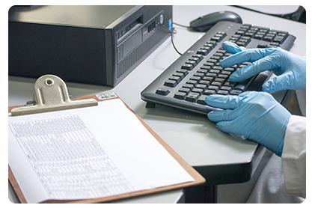
Área de Conservación
¿Cómo desarrollamos las técnicas de trabajo?
Los diversos procedimientos de trabajo son acompañados por informes y protocolos de intervención.
Registros de revisiones semanales.
Elaboración de listados de insumos necesarios para desarrollar las tareas.
Junio 2020

Slide 18
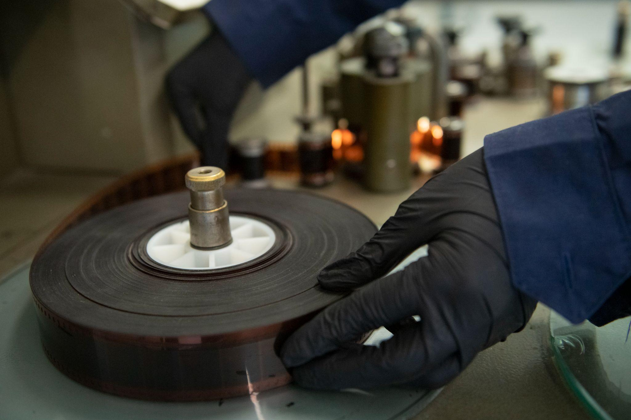
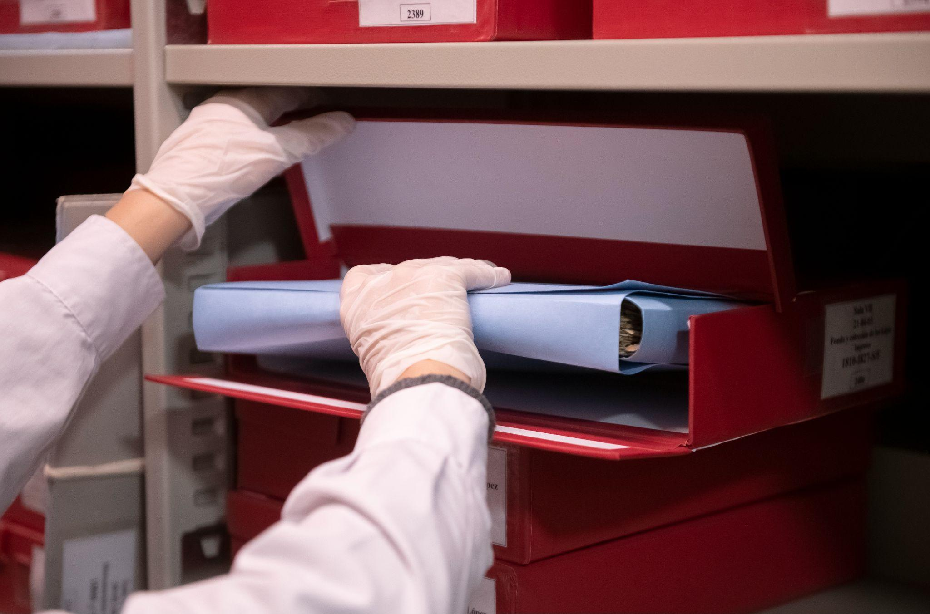
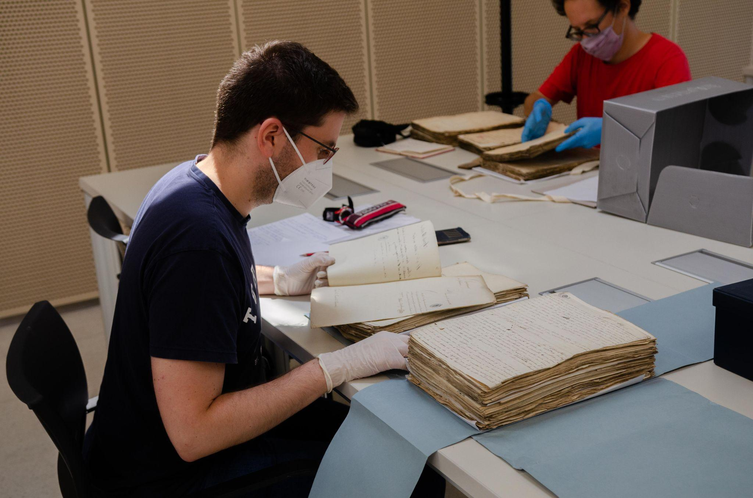
Área de Conservación
¿Cuáles son los objetivos de las tareas que realizamos?
Los métodos de trabajo implementados, tienen la finalidad de:
Conservar adecuadamente los soportes.
Conservar la información contenida en ellos.
Facilitar el acceso a la documentación.
Junio 2020

Slide 19
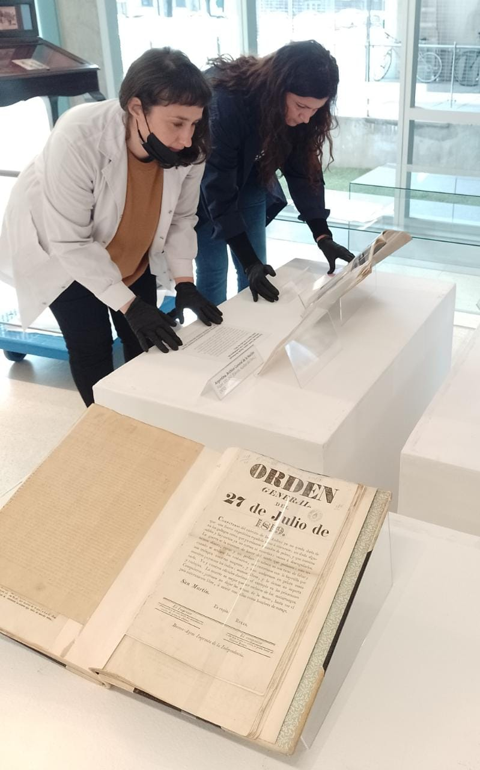
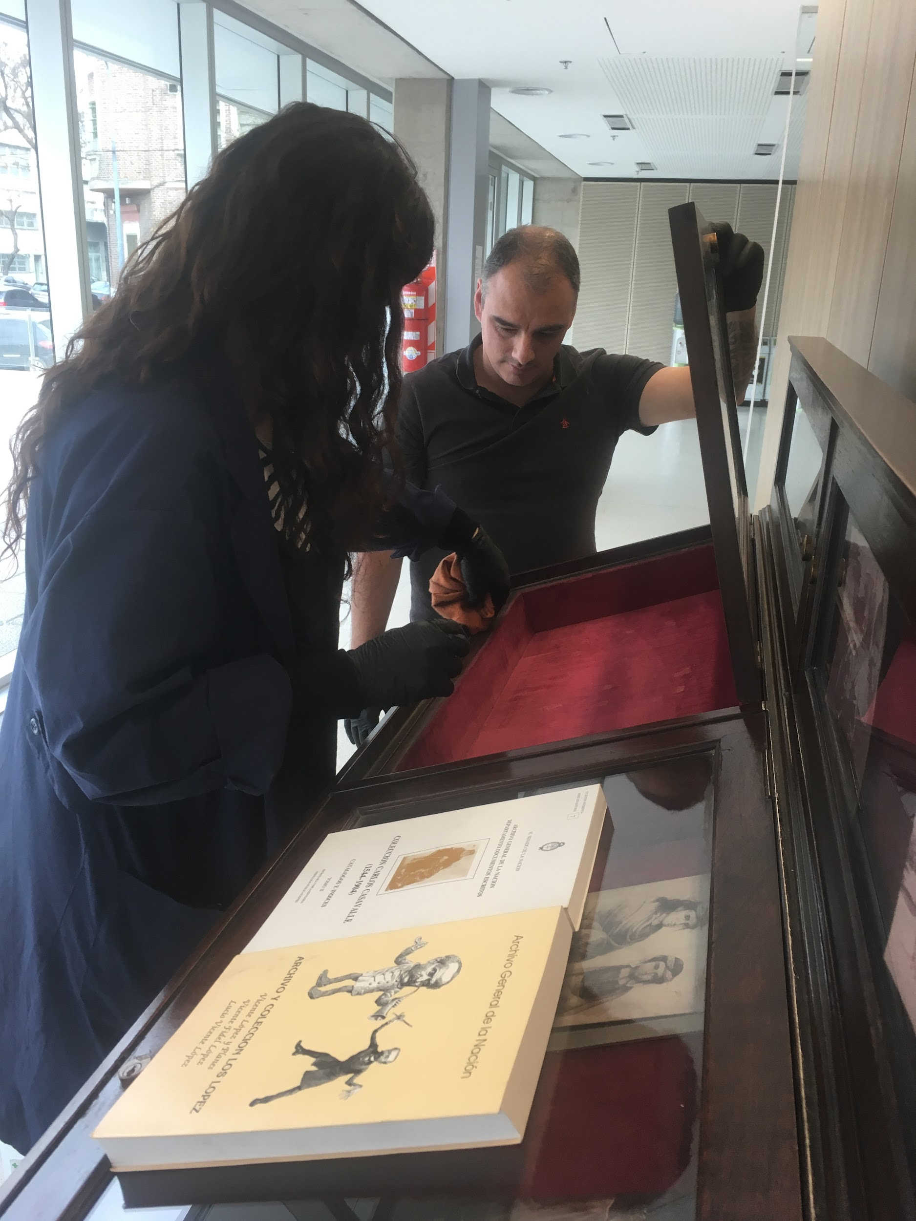
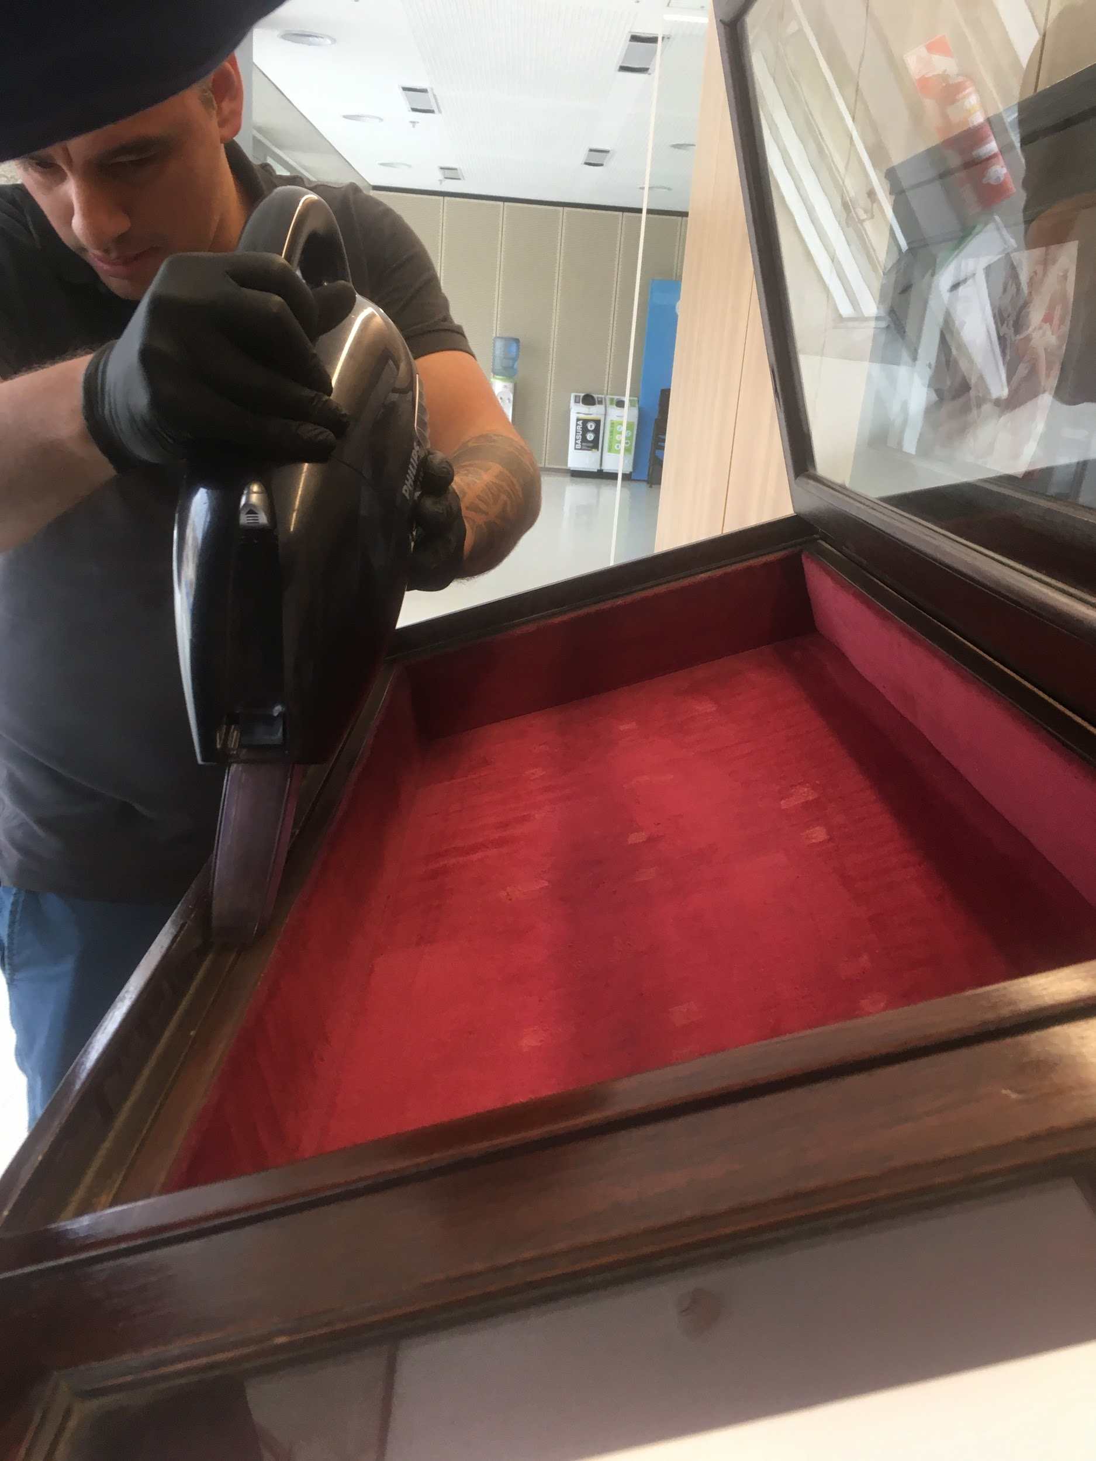
Área de Conservación
Actividades complementarias
- Participación en el montaje de documentación de material original.
Junio 2020

Slide 20
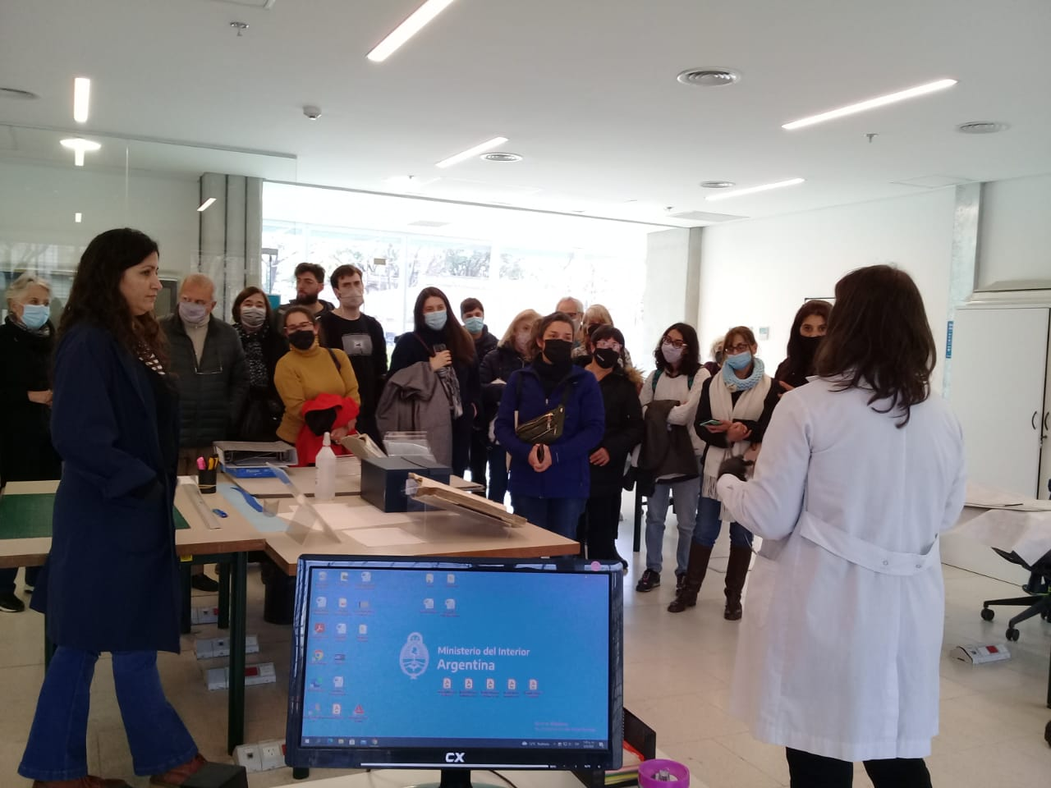
Área de Conservación
Actividades complementarias
- Participación semanal en las visitas guiadas que realiza gente del público general y otras visitas programadas.
Junio 2020

Slide 21
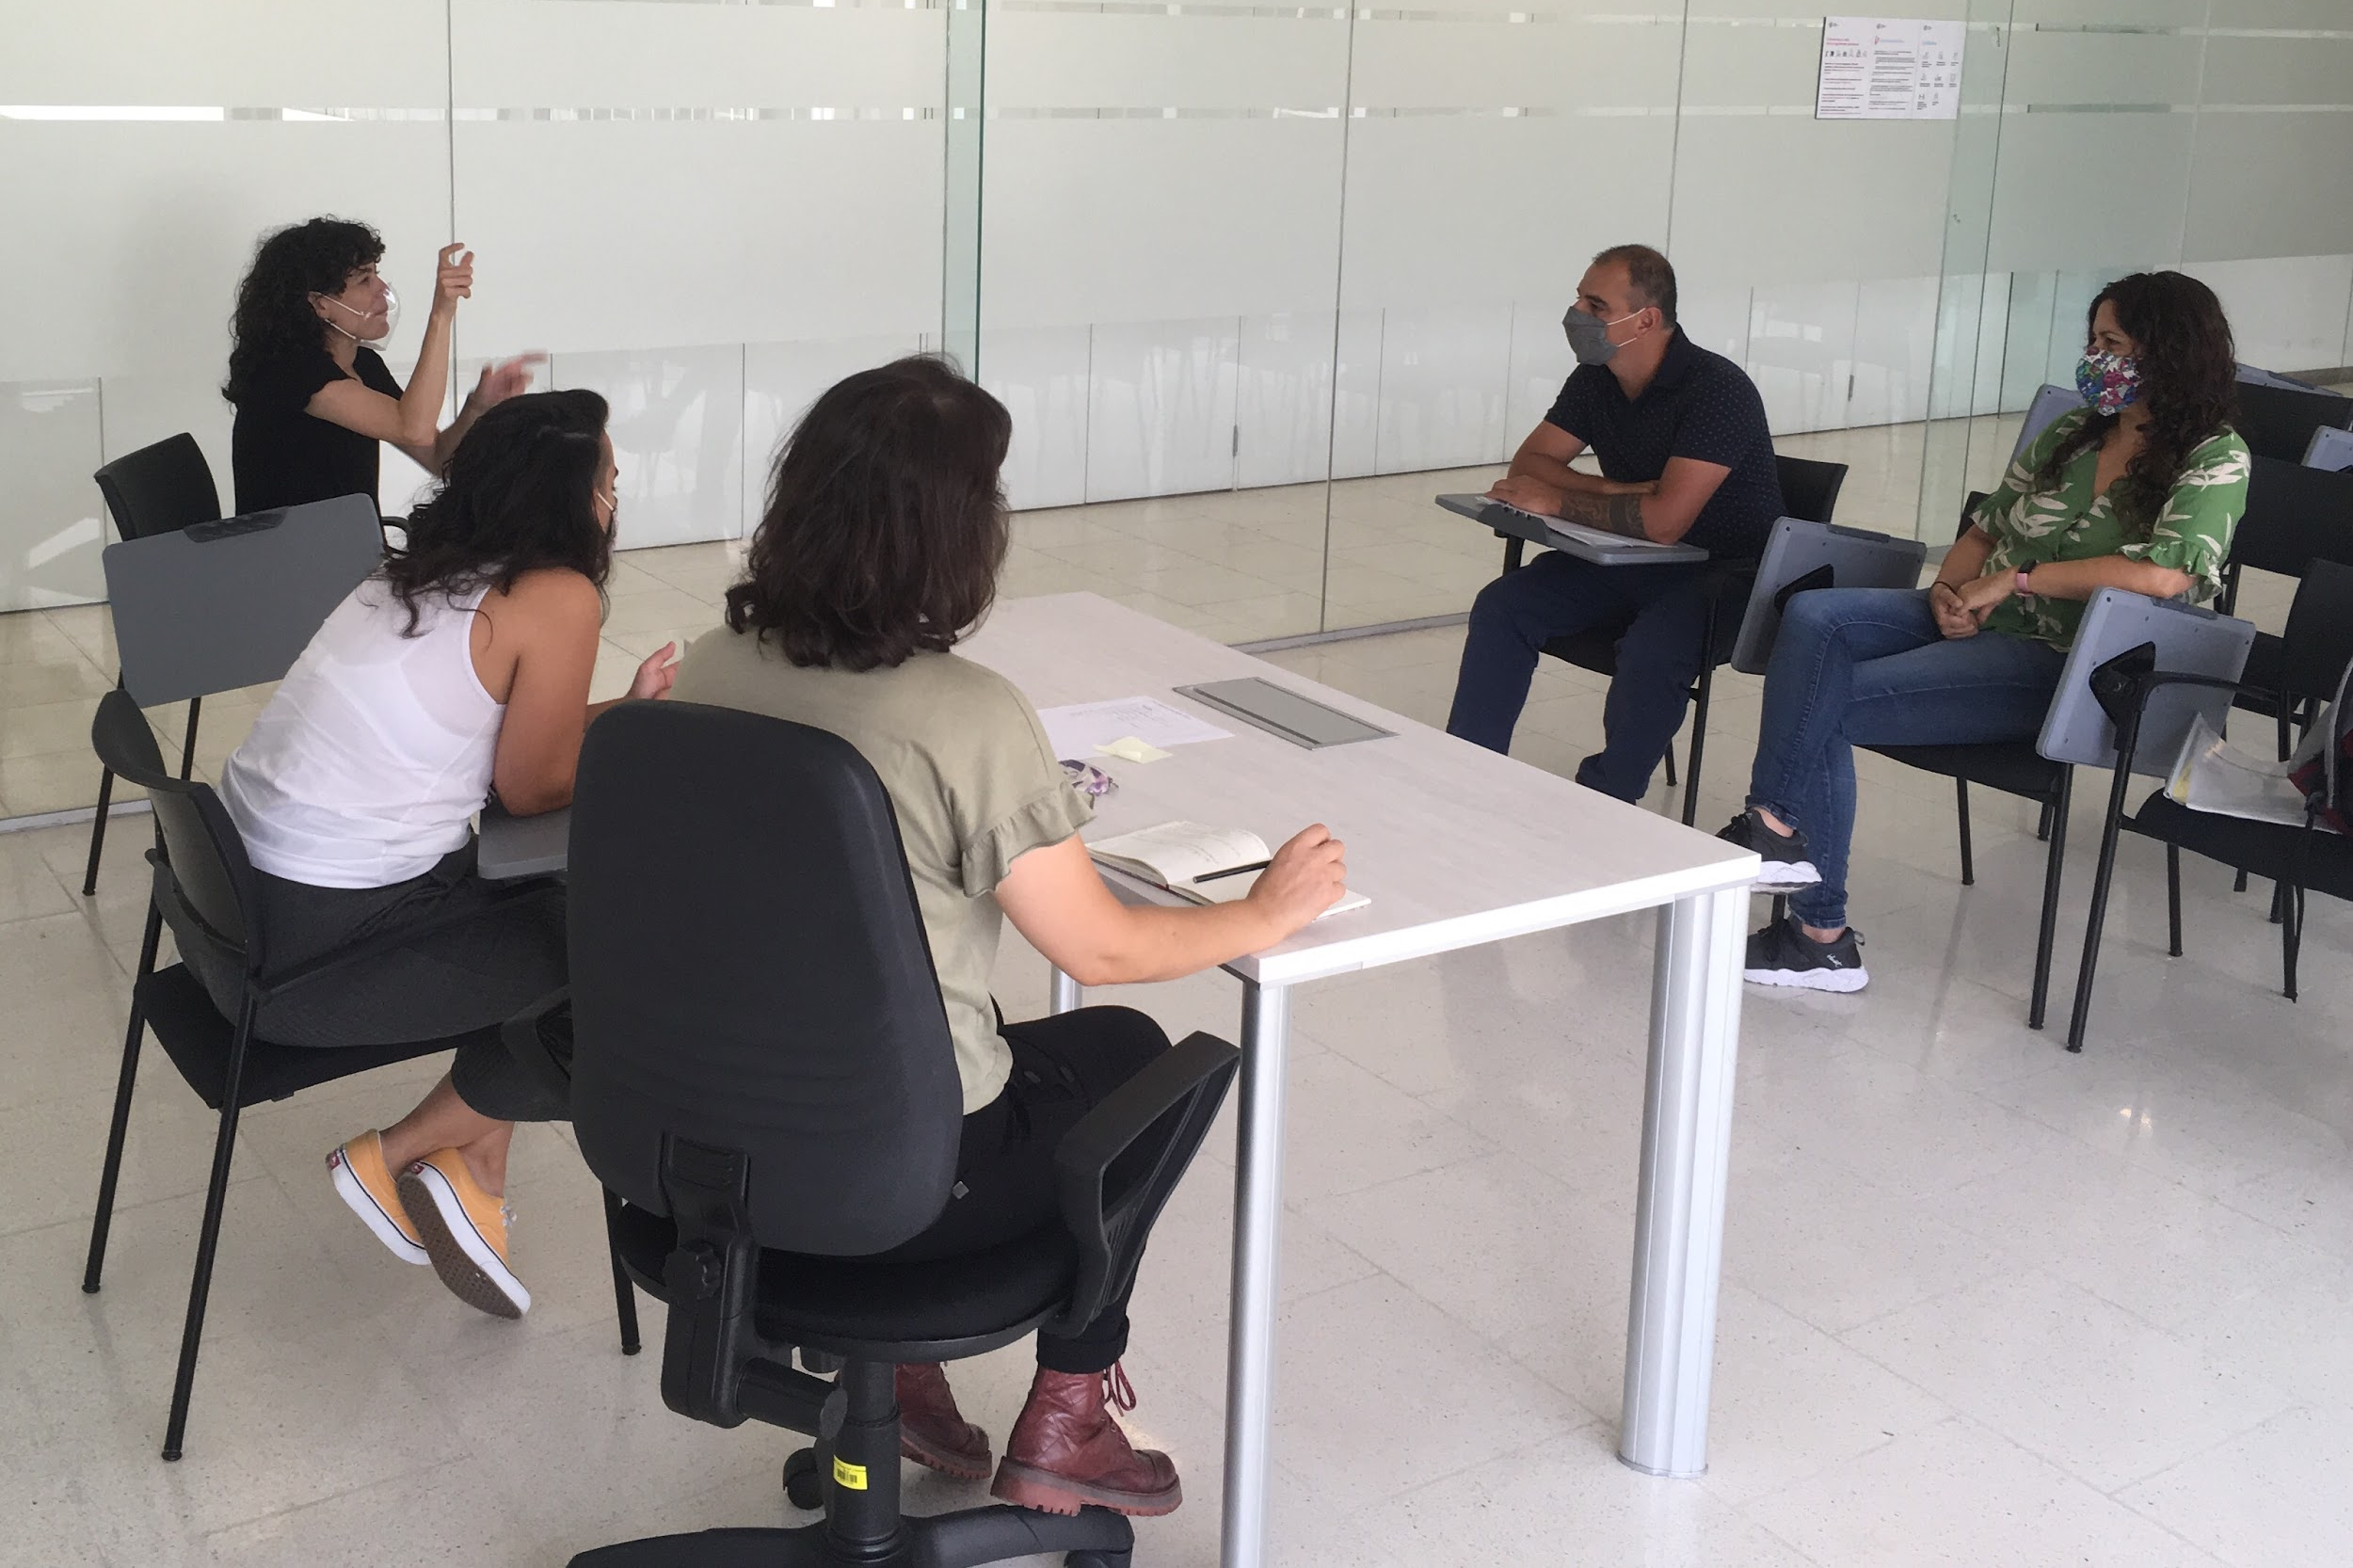
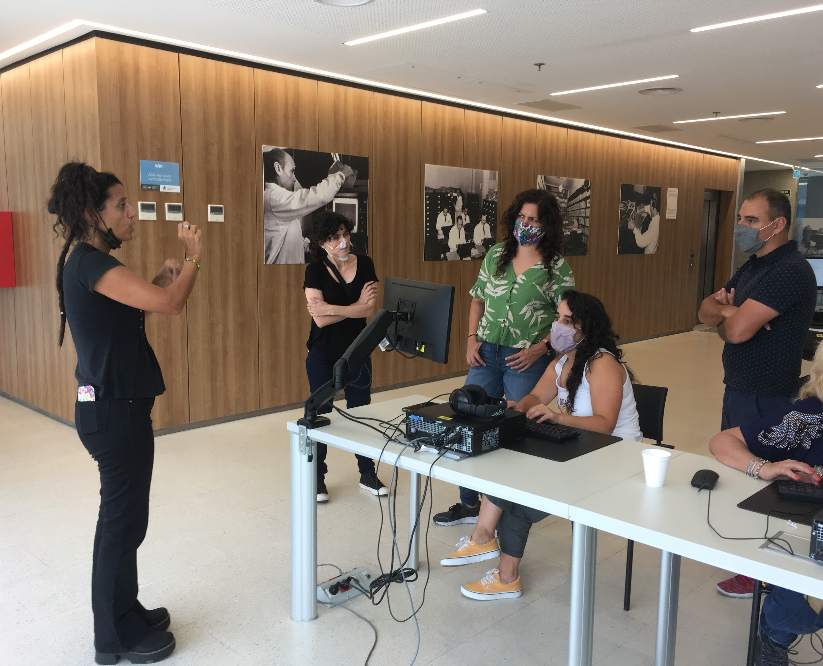
Área de Conservación
Experiencia de Inclusión en el Archivo General de la Nación
Dentro del Programa de Inclusión para Personas con Discapacidad, se incorporaron tres trabajadores al Área de Conservación de la sede Pichincha.
Recorrida y conocimiento del edificio.
Junio 2020

Slide 22
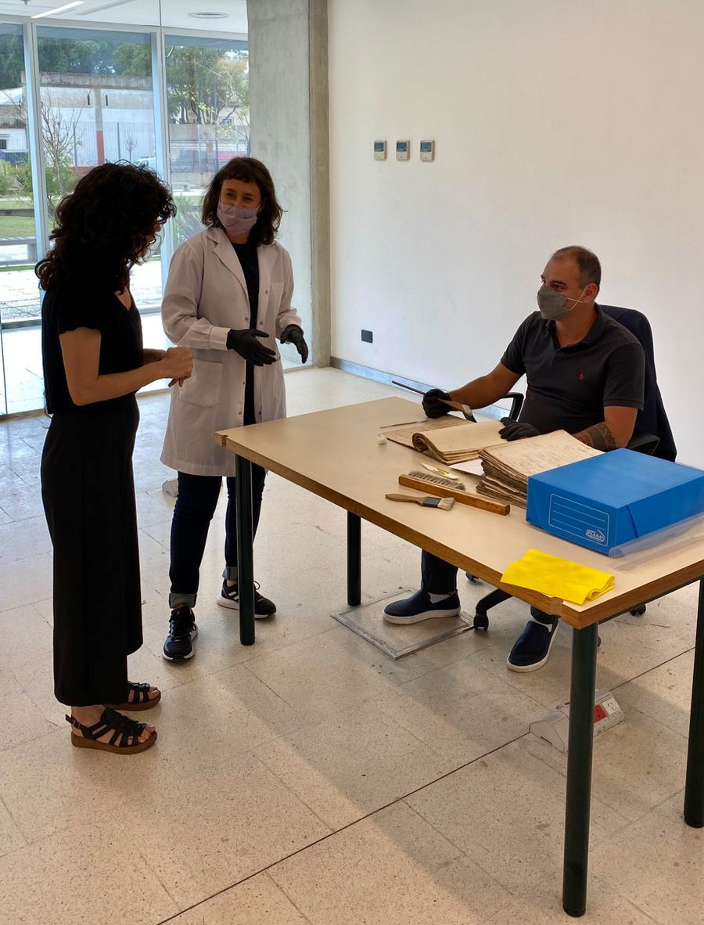
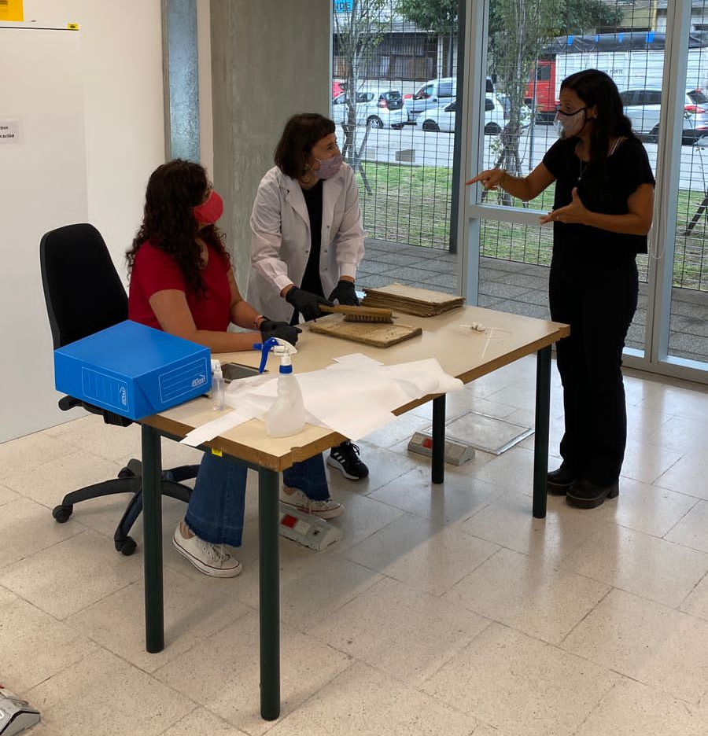
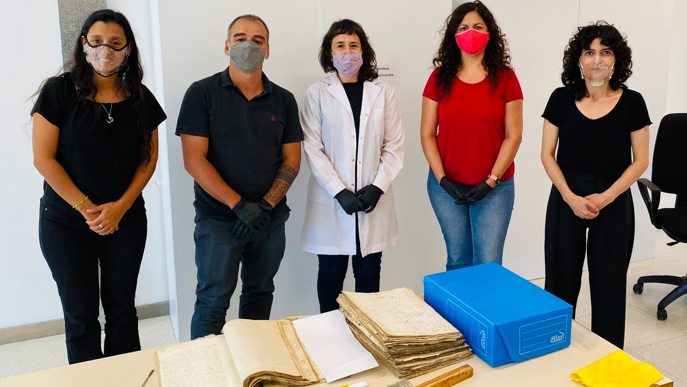
Área de Conservación
Experiencia de Inclusión en el Archivo General de la Nación
Capacitación: funciones del área, alcances de la disciplina de conservación, herramientas de trabajo, presentación del fondo documental a trabajar, demostración de los procesos e inicio de los mismos.
Junio 2020

Slide 23
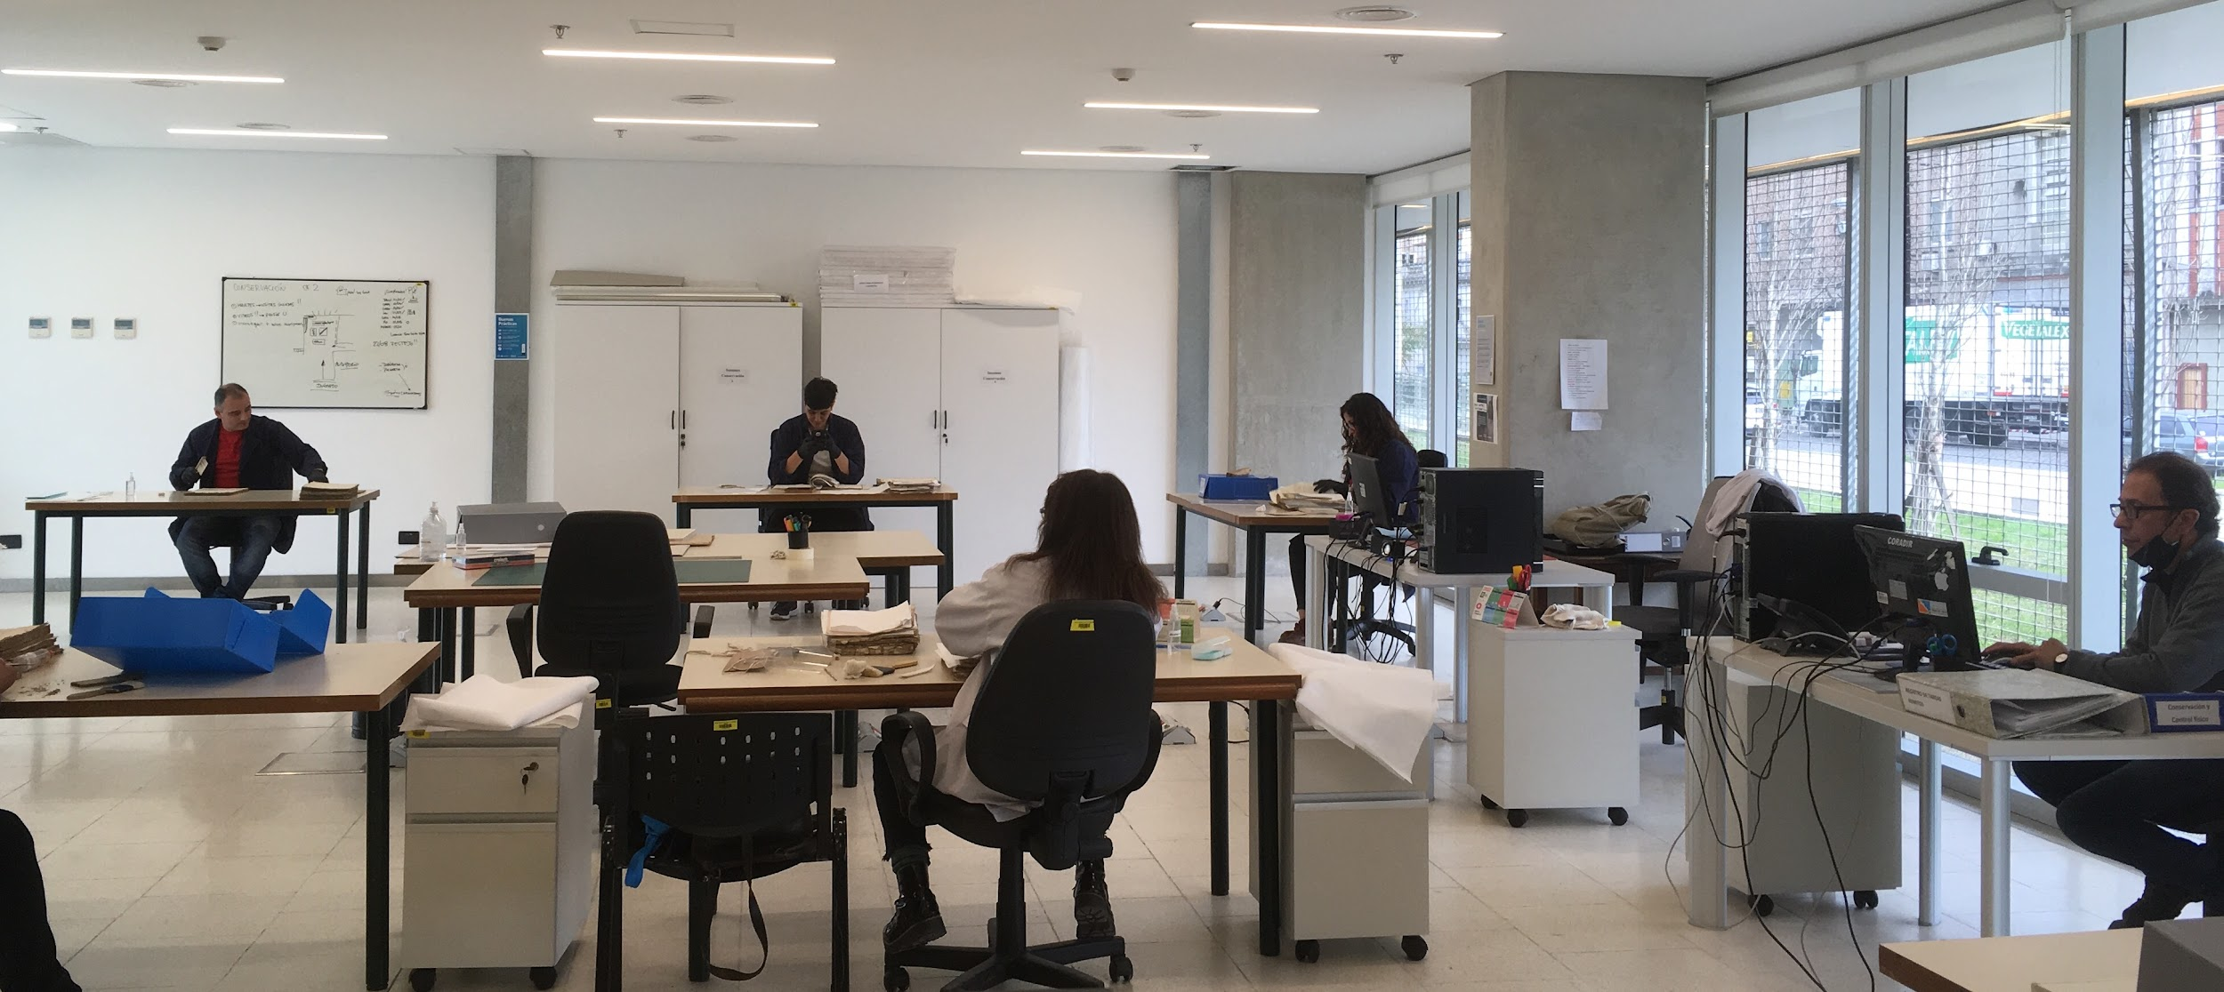
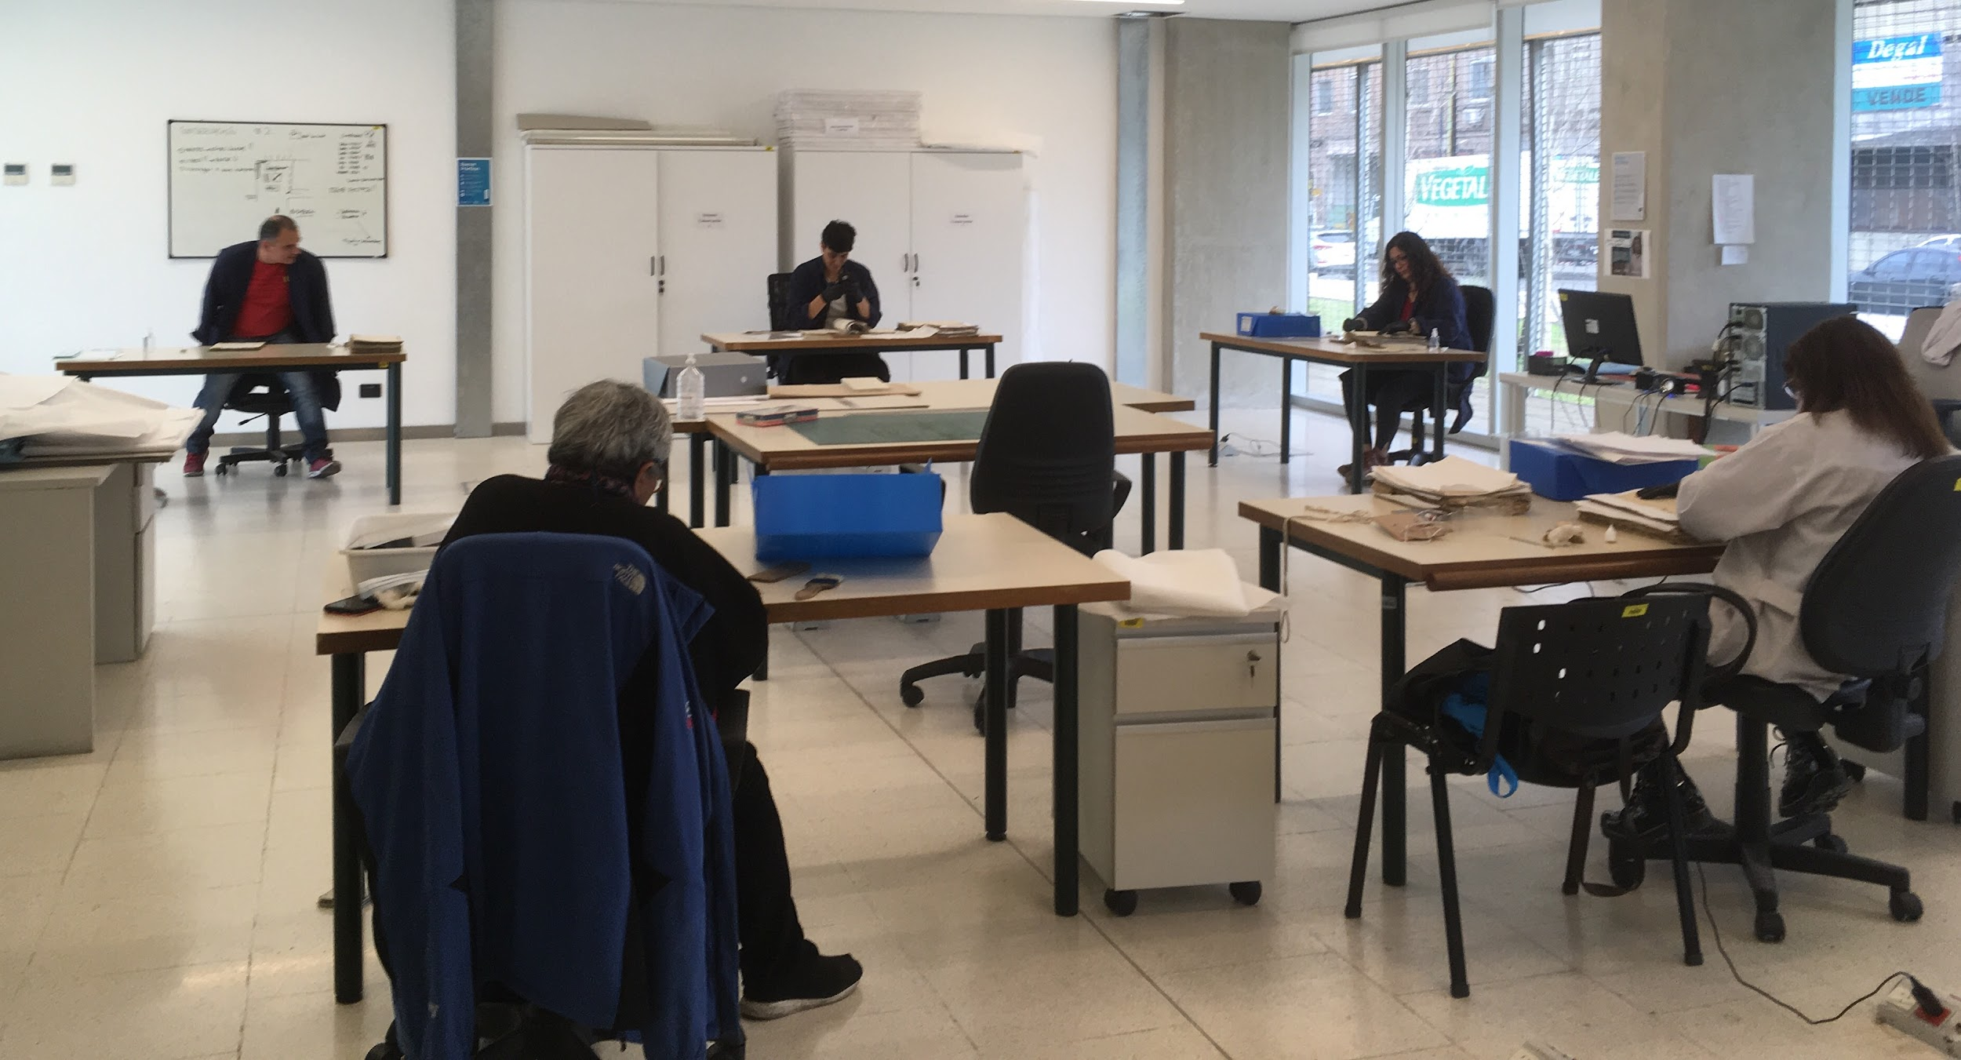
Área de Conservación
Experiencia de Inclusión en el Archivo General de la Nación
Acondicionamiento del espacio de trabajo para facilitar la comunicación.
Junio 2020

Slide 24
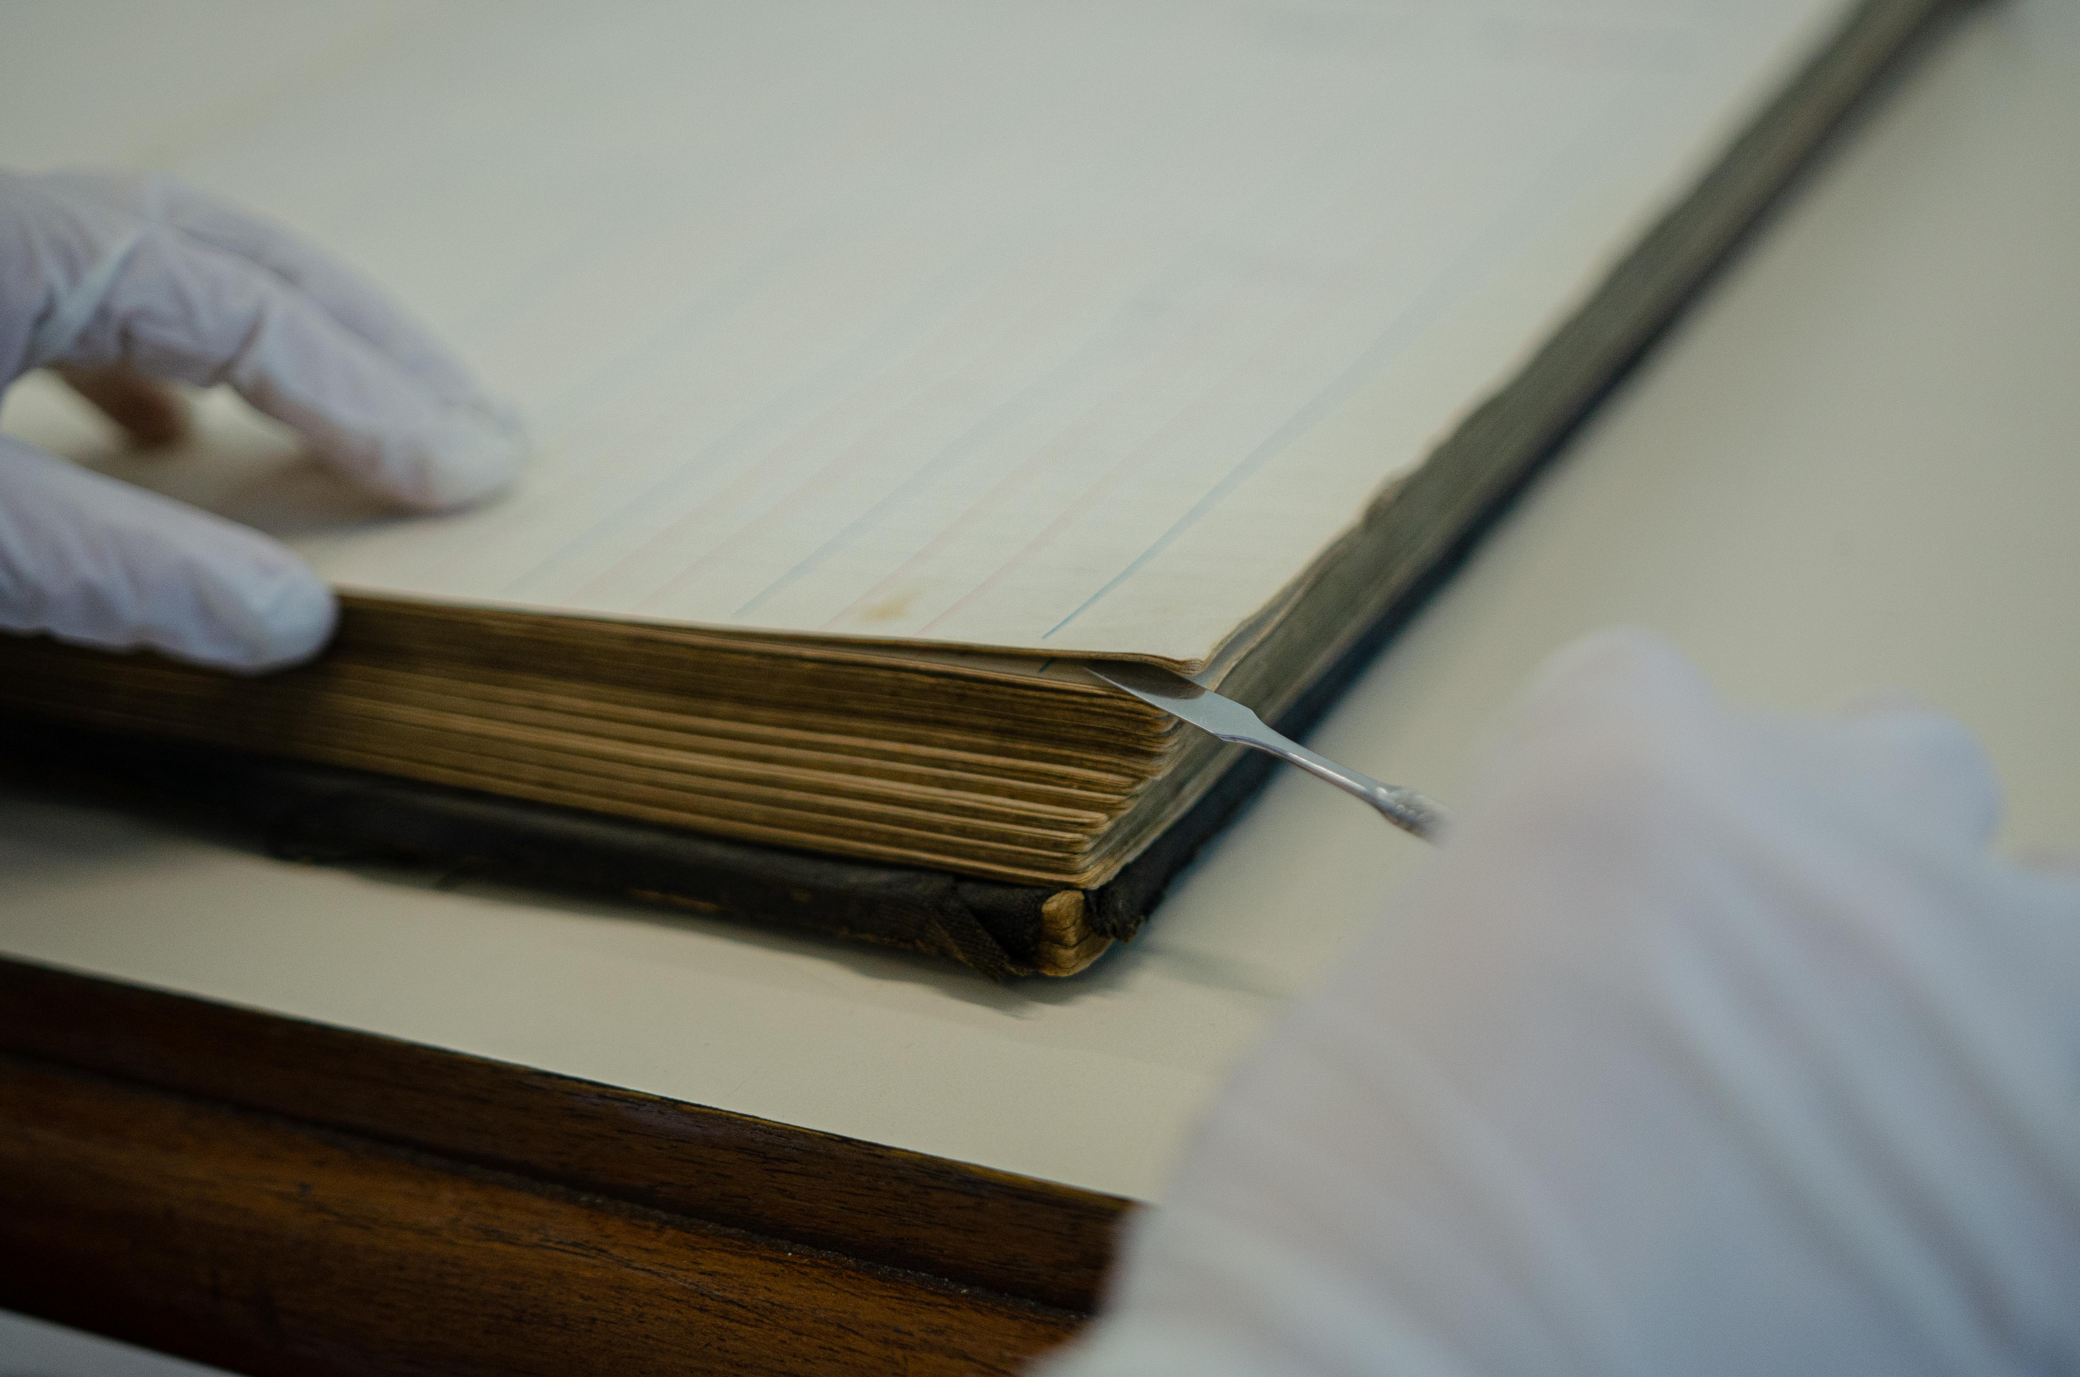
Área de Conservación
Las tareas realizadas en el Área de Conservación son de suma importancia, ya que se estabilizan y acondicionan los documentos en diversos soportes, para que puedan manipularse y realizarse el resto de los procesos técnicos que involucran tanto a la disciplina archivística como a la digitalización.
Junio 2020

